Slide 1
The base for this document is the ISO 17987 specifications [16]. It is assumed that the reader is familiar with this specification. This document will not describe ISO 17987 LIN functionality again.
The LIN driver applies to ISO 17987 master and slave nodes. The LIN implementation in AUTOSAR deviates from the ISO 17987 specifications as described in this specification of LIN driver, but there will be no change in the behavior on the LIN bus. It is the intention to be able to reuse all existing LIN nodes together with the AUTOSAR LIN implementation (i.e. the LIN driver).
[SWS_Lin_00063] ⌈ It is intended to support the complete range of LIN hardware from a simple SCI/UART to a complex LIN hardware controller. Using a SW-UART implementation is out of the scope. For a closer description of the LIN hardware unit, see chapter 2.3.⌋ (SRS_Lin_01547)
Cơ sở cho tài liệu này là các thông số kỹ thuật ISO 17987 [16]. Giả định rằng người đọc đã quen thuộc với thông số kỹ thuật này. Tài liệu này sẽ không mô tả lại chức năng LIN theo ISO 17987. Driver LIN áp dụng cho các nút master và slave theo ISO 17987. Việc triển khai LIN trong AUTOSAR có sự khác biệt so với các thông số kỹ thuật ISO 17987 như được mô tả trong tài liệu này, nhưng sẽ không có sự thay đổi nào trong hành vi trên bus LIN. Mục tiêu là có thể tái sử dụng tất cả các nút LIN hiện có cùng với triển khai LIN AUTOSAR (tức là driver LIN). [SWS_Lin_00063] ⌈ Mục đích là hỗ trợ đầy đủ các phần cứng LIN từ SCI/UART đơn giản đến bộ điều khiển phần cứng LIN phức tạp. Việc sử dụng triển khai SW-UART nằm ngoài phạm vi này. Để có mô tả gần hơn về đơn vị phần cứng LIN, xem chương 2.3.⌋ (SRS_Lin_01547)

Slide 2
1.2 Architectural overview
The LIN driver is part of the microcontroller abstraction layer (MCAL), performs the hardware access and offers a hardware independent API to the upper layer. The only upper layer, which has access to the LIN driver, is the LIN Interface.
A LIN driver can support more than one channel. This means that the LIN driver can handle one or more LIN channels as long as they are belonging to the same LIN hardware unit.
In the example below three different LIN drivers are connected to the LIN interface. However, one LIN driver is the most common configuration.
1.2 Tổng quan kiến trúc Driver LIN là một phần của lớp trừu tượng vi điều khiển (MCAL), thực hiện truy cập phần cứng và cung cấp API độc lập với phần cứng cho lớp trên. Lớp trên duy nhất có quyền truy cập vào driver LIN là Giao diện LIN. Một driver LIN có thể hỗ trợ nhiều kênh, có nghĩa là driver này có thể xử lý một hoặc nhiều kênh LIN miễn là chúng thuộc cùng một đơn vị phần cứng LIN. Trong ví dụ dưới đây, ba driver LIN khác nhau được kết nối với giao diện LIN. Tuy nhiên, một driver LIN là cấu hình phổ biến nhất.

Slide 3
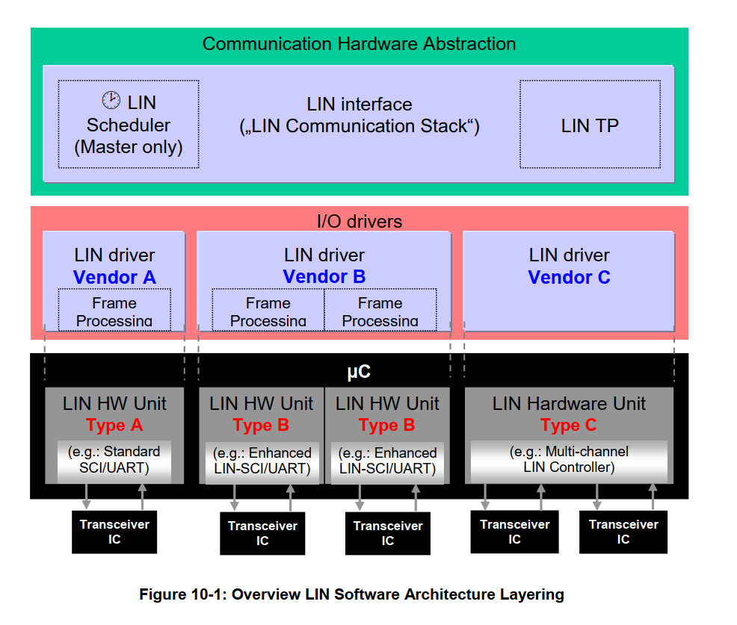

Slide 4
Lớp trên cùng (Communication Hardware Abstraction): Đây là lớp giúp phần mềm giao tiếp với phần cứng. Nó giống như một người phiên dịch, giúp phần mềm hiểu và điều khiển phần cứng.
Lớp Driver: Đây là các chương trình điều khiển từ các nhà cung cấp khác nhau. Mỗi nhà cung cấp có cách riêng để điều khiển phần cứng, giống như mỗi người có cách riêng để lái xe.
Lớp LIN HW Unit Type A và μC Type A: Đây là các phần cứng cụ thể, như các vi mạch và vi điều khiển. Chúng giống như các bộ phận của xe hơi, ví dụ như động cơ và hộp số.
Lớp LIN HW Unit Type B và μC Type B: Tương tự như lớp trên, nhưng là các loại phần cứng khác. Chúng có thể có các tính năng hoặc cấu hình khác nhau.
Mỗi lớp có một vai trò riêng, nhưng tất cả đều làm việc cùng nhau để hệ thống giao tiếp LIN hoạt động hiệu quả. Bạn có thể tưởng tượng như các bộ phận khác nhau của một chiếc xe, mỗi bộ phận có nhiệm vụ riêng nhưng đều cần thiết để xe chạy tốt.

Slide 5
Sự khác nhau giữa các loại phần cứng và vi điều khiển (Type A, Type B, Type C) trong hệ thống mạng LIN chủ yếu nằm ở các tính năng và cấu hình cụ thể của chúng. Dưới đây là một số điểm khác biệt chính:
LIN HW Unit Type A và μC Type A:
LIN HW Unit Type A: Đây thường là các đơn vị phần cứng tiêu chuẩn, có thể được sử dụng trong các ứng dụng cơ bản của mạng LIN.
μC Type A: Đây là các vi điều khiển nâng cao (Enhanced-SICU), có thể có thêm các tính năng như xử lý tín hiệu tốt hơn hoặc khả năng kết nối với nhiều thiết bị hơn.
LIN HW Unit Type B và μC Type B:
LIN HW Unit Type B: Đây là các đơn vị phần cứng nâng cao hơn, có thể có thêm các tính năng hoặc khả năng xử lý tốt hơn so với loại A.
μC Type B: Tương tự như μC Type A nhưng có thể có thêm các tính năng hoặc cấu hình khác biệt để phù hợp với các ứng dụng phức tạp hơn.
LIN HW Unit Type C và μC Type C (nếu có):
LIN HW Unit Type C: Có thể là các đơn vị phần cứng với các tính năng đặc biệt hoặc được tối ưu hóa cho các ứng dụng cụ thể.
μC Type C: Các vi điều khiển với các tính năng và cấu hình đặc biệt, có thể được sử dụng trong các ứng dụng yêu cầu cao về hiệu suất và độ tin cậy.

Slide 6
2 Acronyms, abbreviations and glossary
2.1 Acronyms and abbreviations
Acronyms, abbreviations and definitions that have a local scope for the LIN driver and therefore are not contained in the AUTOSAR glossary must appear here.
Acronym: | Description:
AUTOSAR | Automotive Open System Architecture
COM | Communication
ECU | Electronic Control Unit
EcuM | ECU Manager
DEM | Diagnostic Event Manager
DET | Default Error Tracer
ISR | Interrupt Service Routine
LIN | Local Interconnect Network (as defined by [16])
MCAL | MicroController Abstraction Layer
MCU | Micro Controller Unit
OS | Operating System
PDU | Protocol Data Unit. Consists of Identifier, data length and Data (SDU)
PID | Protected ID (as defined by [16])
PLL | Phase-Locked Loop
RAM | Random Access Memory
RX | Reception
SCI | Serial Communication Interface
SDU | Service Data Unit. Data that is transported inside the PDU
SFR | Special Function Register
SPAL | Standard Peripheral Abstraction Layer
SRS | Software Requirement Specification
SW | Software
SWS | Software Specification
TP | Transport Layer
TX | Transmission
UART | Universal Asynchronous Receiver Transmitter
XML | Extensible Markup Language
Abbreviation | Description:
Id | Identifier

Slide 7
2.2 Glossary
Besides AUTOSAR terminology this document also uses terms defined in the ISO 17987 specifications [16], e.g. LIN frame, header and message.
Glossary: | Description:
enumeration | This can be in “C” programming language an enum or a #define.
LIN channel | The LIN channel entity interlinks the ECUs of a LIN cluster physically: An ECU is part of a LIN cluster if it contains one LIN controller that is connected to one LIN channel of the LIN cluster. An ECU is allowed to connect to a particular LIN cluster through one channel only.
LIN cluster | As defined by [16]: “A cluster is the LIN bus wire plus all the nodes.

Slide 8
"2.2 Từ điển Ngoài thuật ngữ AUTOSAR, tài liệu này cũng sử dụng các thuật ngữ được định nghĩa trong các thông số kỹ thuật ISO 17987 [16], chẳng hạn như khung LIN, tiêu đề và tin nhắn. Từ điển: Mô tả: enumeration: Trong ngôn ngữ lập trình “C”, đây có thể là một enum hoặc một #define. LIN channel: Thực thể kênh LIN kết nối vật lý các ECU của một cụm LIN: Một ECU là một phần của cụm LIN nếu nó có một bộ điều khiển LIN được kết nối với một kênh LIN của cụm LIN. Một ECU chỉ được phép kết nối với một cụm LIN thông qua một kênh duy nhất. LIN cluster: Như được định nghĩa bởi [16]: “Một cụm là dây bus LIN cộng với tất cả các nút.”

Slide 9
LIN controller | A dedicated LIN hardware with a build Frame processing state machine. A hardware which is capable to connect to several LIN clusters is treated as several LIN controllers.
LIN frame | As defined by [16]: “All information is sent packed as frames; a frame consist of the header and a response.”
LIN frame processor | Frame processing implies the complete LIN frame handling. Implementation could be achieved as software emulated solution or with a dedicated LIN controller.

Slide 10
LIN controller: Phần cứng LIN chuyên dụng với một máy trạng thái xử lý khung được xây dựng. Một phần cứng có khả năng kết nối với nhiều cụm LIN được coi là nhiều bộ điều khiển LIN.
LIN frame: Như được định nghĩa bởi [16]: “Tất cả thông tin được gửi dưới dạng các khung; một khung bao gồm tiêu đề và một phản hồi.”
LIN frame processor: Xử lý khung bao gồm việc quản lý hoàn toàn khung LIN. Việc triển khai có thể được thực hiện dưới dạng giải pháp giả lập phần mềm hoặc với một bộ điều khiển LIN chuyên dụng

Slide 11
LIN hardware unit | A LIN hardware unit may drive one or multiple LIN channels to control one or multiple LIN clusters.
LIN header | As defined by [16]: “A header is the first part of a frame; it is always sent by the master.”
LIN node | As defined by [16]: “Loosely speaking, a node is an ECU. However, a single ECU may be connected to multiple LIN clusters.”
LIN response | As defined by [16]: “A LIN frame consists of a header and a response. Also called a Frame response.

Slide 12
LIN hardware unit: Một đơn vị phần cứng LIN có thể điều khiển một hoặc nhiều kênh LIN để kiểm soát một hoặc nhiều cụm LIN.
LIN header: Như được định nghĩa bởi [16]: “Một tiêu đề là phần đầu tiên của một khung; nó luôn được gửi bởi master.”
LIN node: Như được định nghĩa bởi [16]: “Nói một cách lỏng lẻo, một nút là một ECU. Tuy nhiên, một ECU đơn lẻ có thể được kết nối với nhiều cụm LIN.”
LIN response: Như được định nghĩa bởi [16]: “Một khung LIN bao gồm một tiêu đề và một phản hồi. Cũng được gọi là Phản hồi khung.”

Slide 13
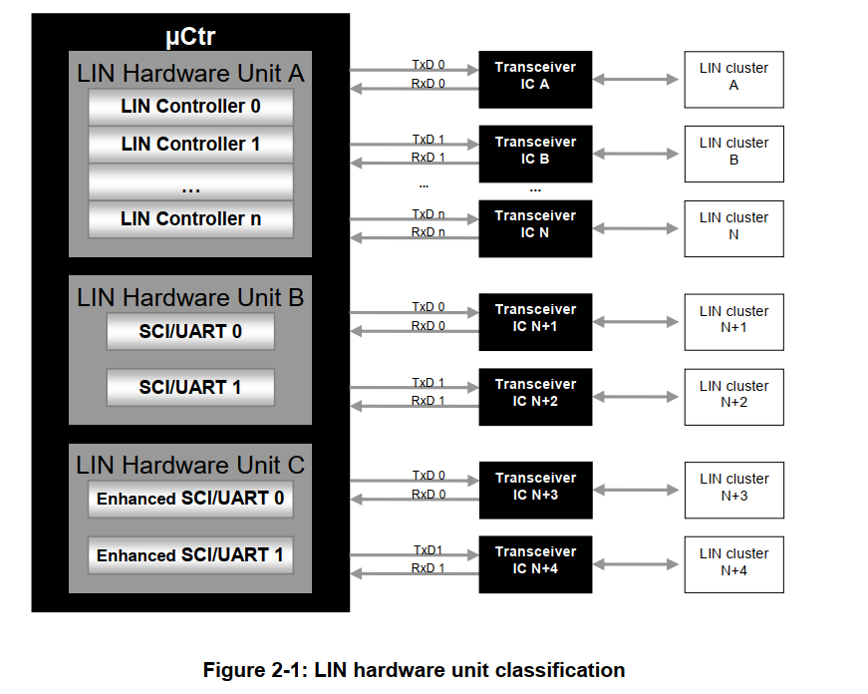
2.3 Phân loại đơn vị phần cứng LIN Đơn vị phần cứng
LIN trên chip kết hợp một hoặc nhiều kênh LIN.
Hình dưới đây cho thấy sự phân loại các loại phần cứng LIN khác nhau được kết nối với nhiều kênh vật lý LIN:

Slide 14
Phần bên trái: Vi điều khiển (µCntr)
LIN Hardware Unit A: Đây là một đơn vị phần cứng LIN đầu tiên trong vi điều khiển.
LIN Controller 0: Bộ điều khiển LIN đầu tiên, chịu trách nhiệm quản lý giao tiếp LIN.
SCI/UART 0: Giao diện nối tiếp chuẩn (Serial Communication Interface/Universal Asynchronous Receiver-Transmitter) đầu tiên, dùng để truyền và nhận dữ liệu nối tiếp.
LIN Hardware Unit B: Đơn vị phần cứng LIN thứ hai.
LIN Controller 1: Bộ điều khiển LIN thứ hai.
SCI/UART 1: Giao diện nối tiếp chuẩn thứ hai.
Enhanced SCI/UART 0: Giao diện nối tiếp chuẩn nâng cao, cung cấp thêm các tính năng so với SCI/UART thông thường.
Phần bên phải: Transceiver
Transceiver IC A: Mạch tích hợp transceiver đầu tiên, tương ứng với LIN Hardware Unit A.
Transceiver IC B: Mạch tích hợp transceiver thứ hai, tương ứng với LIN Hardware Unit B.
Transceiver IC N-4: Mạch tích hợp transceiver cuối cùng trong sơ đồ, tương ứng với một trong các bộ điều khiển LIN.
Mối quan hệ giữa các thành phần
LIN Hardware Units: Các đơn vị phần cứng LIN (A và B) kết nối với các bộ điều khiển LIN tương ứng (Controller 0 và 1).
SCI/UART: Các giao diện nối tiếp chuẩn (SCI/UART 0 và 1) và giao diện nâng cao (Enhanced SCI/UART 0) cung cấp các kênh truyền thông nối tiếp cho vi điều khiển.
Transceiver ICs: Các mạch tích hợp transceiver (IC A, IC B, IC N-4) đảm bảo việc truyền và nhận tín hiệu giữa vi điều khiển và các thiết bị khác trong hệ thống mạng LIN.

Slide 15
Ví dụ: Hệ thống điều khiển cửa xe ô tô
Trong một chiếc ô tô, hệ thống điều khiển cửa có thể sử dụng mạng LIN để giao tiếp giữa các bộ phận khác nhau.
LIN Hardware Unit A: Được kết nối với bộ điều khiển cửa chính (Master Door Controller).
LIN Controller 0: Quản lý giao tiếp giữa bộ điều khiển cửa chính và các bộ điều khiển cửa phụ (Slave Door Controllers).
SCI/UART 0: Truyền dữ liệu nối tiếp từ bộ điều khiển cửa chính đến các bộ điều khiển cửa phụ.
LIN Hardware Unit B: Kết nối với bộ điều khiển cửa phụ (Slave Door Controller).
LIN Controller 1: Quản lý giao tiếp giữa bộ điều khiển cửa phụ và các cảm biến hoặc mô-tơ cửa.
SCI/UART 1: Truyền dữ liệu nối tiếp từ bộ điều khiển cửa phụ đến các cảm biến hoặc mô-tơ cửa.
Enhanced SCI/UART 0: Cung cấp các tính năng nâng cao như kiểm tra lỗi và bảo mật dữ liệu.
Transceiver ICs
Transceiver IC A: Đảm bảo việc truyền và nhận tín hiệu giữa bộ điều khiển cửa chính và các bộ điều khiển cửa phụ.
Transceiver IC B: Đảm bảo việc truyền và nhận tín hiệu giữa bộ điều khiển cửa phụ và các cảm biến hoặc mô-tơ cửa.
Quá trình hoạt động
Khi bạn nhấn nút mở cửa trên điều khiển từ xa, tín hiệu được gửi đến LIN Hardware Unit A.
LIN Controller 0 xử lý tín hiệu và truyền qua SCI/UART 0 đến Transceiver IC A.
Transceiver IC A gửi tín hiệu đến bộ điều khiển cửa phụ thông qua LIN Hardware Unit B và LIN Controller 1.
LIN Controller 1 truyền tín hiệu qua SCI/UART 1 đến các cảm biến hoặc mô-tơ cửa thông qua Transceiver IC B.
Cửa xe mở ra theo lệnh đã nhận.

Slide 16
4 Constraints and assumptions
4.1 Limitations
Only one LIN channel of an ECU is allowed to connect to a particular LIN cluster. Unless there are unused (not connected) channels in the ECU, the number of LIN channels is equal to the number of LIN clusters.
Driver scope
[SWS_Lin_00045] ⌈ One LIN driver provides access to one LIN hardware unit type (simple UART or dedicated LIN hardware) that may consist of several LIN channels. ⌋ (SRS_BSW_00347)
[SWS_Lin_00201] ⌈ For different LIN hardware units a separate LIN driver needs to be implemented. It is up to the implementer to adapt the driver to the different instances of similar LIN channels.⌋ ()
[SWS_Lin_00177] ⌈ In case several LIN driver instances (of same or different vendor) are implemented in one ECU the file names, API names, and published parameters must be modified such that no two definitions with the same name are generated. The name shall be extended according to SRS_BSW_00347 with a Vendor Id (needed to distinguish LIN drivers from different vendors) and a Vendor specific name (needed to distinguish different hardware units implemented by one Vendor): <Module abbreviation>_<Vendor Id>_<Vendor specific name>.⌋ ()
The LIN Interface is responsible for calling the correct function. The necessary information shall be given in an XML file during configuration. See [8] for description how the LIN Interface handles several LIN drivers.

Slide 17
4 Các ràng buộc và giả định 4.1 Giới hạn Chỉ cho phép một kênh LIN của một ECU kết nối với một cụm LIN cụ thể. Trừ khi có các kênh không sử dụng (không kết nối) trong ECU, số lượng kênh LIN sẽ bằng số lượng cụm LIN.
Phạm vi driver [SWS_Lin_00045] ⌈ Một driver LIN cung cấp quyền truy cập vào một loại đơn vị phần cứng LIN (UART đơn giản hoặc phần cứng LIN chuyên dụng) có thể bao gồm nhiều kênh LIN. ⌋ (SRS_BSW_00347)
[SWS_Lin_00201] ⌈ Đối với các đơn vị phần cứng LIN khác nhau, cần phải triển khai một driver LIN riêng biệt. Tùy thuộc vào người thực hiện để điều chỉnh driver cho các phiên bản khác nhau của các kênh LIN tương tự. ⌋ ()
[SWS_Lin_00177] ⌈ Trong trường hợp nhiều phiên bản driver LIN (cùng hoặc khác nhà cung cấp) được triển khai trong một ECU, tên tệp, tên API và các tham số được công bố phải được sửa đổi để không phát sinh hai định nghĩa với cùng một tên. Tên sẽ được mở rộng theo SRS_BSW_00347 với một ID nhà cung cấp (cần thiết để phân biệt các driver LIN từ các nhà cung cấp khác nhau) và một tên cụ thể của nhà cung cấp (cần thiết để phân biệt các đơn vị phần cứng khác nhau được triển khai bởi một nhà cung cấp): <Viết tắt mô-đun><ID nhà cung cấp><tên cụ thể của nhà cung cấp>. ⌋ ()
Giao diện LIN có trách nhiệm gọi đúng chức năng. Thông tin cần thiết sẽ được cung cấp trong một tệp XML trong quá trình cấu hình. Xem [8] để biết mô tả cách Giao diện LIN xử lý nhiều driver LIN."

Slide 18
4.2 Tính áp dụng cho các lĩnh vực ô tô Tiêu chuẩn này áp dụng cho tất cả các lĩnh vực trong ngành ô tô, nơi mà LIN được sử dụng
4.2 Applicability to car domains
This specification is applicable to all car domains, where LIN is used.

Slide 19
5 Dependencies to other modules
Module MCU [10]
The hardware of the internal LIN hardware unit depends on the system clock, prescaler(s) and PLL. Hence, the length of the LIN bit timing depends on the clock settings made in module MCU.
The LIN driver module will not take care of setting the registers that configure the clock, prescaler(s) and PLL (e.g. switching on/off the PLL) in its init functions. The MCU module must do this.
Module Port
The Port driver configures the port pins used for the LIN driver as input or output. Hence, the Port driver has to be initialized prior to the use of LIN functions. Otherwise, LIN driver functions will exhibit undefined behavior.
Module DET (Default Error Tracer) [5]
In development mode, the Lin module reports development error through the Det_ReportError function of module DET. (see SWS_Lin_00048)
Module DEM (Diagnostic Event Manager) [11]
The Lin module reports production errors to the Diagnostic Event Manager. (see SWS_Lin_00058)
OS (Operating System)
The LIN driver uses interrupts and therefore there is a dependency on the OS, which configures the interrupt sources.
LIN driver Users
The LIN Interface (specified by [8]) is the only user of the LIN driver services.

Slide 20
5. Các phụ thuộc vào các module khác
Module MCU [10] Phần cứng của đơn vị LIN nội bộ phụ thuộc vào đồng hồ hệ thống, bộ chia tần (prescaler) và PLL. Do đó, độ dài của thời gian bit LIN phụ thuộc vào cài đặt đồng hồ được thực hiện trong module MCU. Module driver LIN sẽ không thực hiện việc thiết lập các thanh ghi cấu hình đồng hồ, bộ chia tần và PLL (ví dụ: bật/tắt PLL) trong các hàm khởi tạo của nó. Module MCU phải thực hiện điều này.
Module Port Driver Port cấu hình các chân cổng được sử dụng cho driver LIN thành đầu vào hoặc đầu ra. Do đó, driver Port phải được khởi tạo trước khi sử dụng các chức năng LIN. Nếu không, các hàm driver LIN sẽ thể hiện hành vi không xác định.
Module DET (Default Error Tracer) [5] Trong chế độ phát triển, module LIN báo cáo lỗi phát triển thông qua hàm Det_ReportError của module DET (xem SWS_Lin_00048).
Module DEM (Diagnostic Event Manager) [11] Module LIN báo cáo lỗi sản xuất cho Quản lý Sự kiện Chẩn đoán (Diagnostic Event Manager) (xem SWS_Lin_00058).
OS (Hệ điều hành) Driver LIN sử dụng các ngắt và do đó có sự phụ thuộc vào hệ điều hành, cái mà cấu hình các nguồn ngắt.
Người dùng driver LIN Giao diện LIN (được xác định bởi [8]) là người dùng duy nhất của các dịch vụ driver LIN.

Slide 21
5.1 File structure
5.1.1 Code file structure
[SWS_Lin_00268]⌈ The code file structure shall not be defined within this specification.⌋ ()
5.1.2 Header file structure
[SWS_Lin_00054] ⌈ The file Lin.h only contains external declarations of constants, global data, type definitions and services that are specified in the LIN driver SWS. ⌋ (SRS_BSW_00302)
Specification of LIN Driver AUTOSAR CP Release 4.4.0
[SWS_Lin_00207] ⌈ Constants, global data types and functions that are only used by LIN driver internally, are declared in Lin.c.⌋ ()

Slide 22
5.1 Cấu trúc tệp
5.1.1 Cấu trúc tệp mã
[SWS_Lin_00268] ⌈ Cấu trúc tệp mã sẽ không được định nghĩa trong thông số này. ⌋ ()
5.1.2 Cấu trúc tệp tiêu đề
[SWS_Lin_00054] ⌈ Tệp Lin.h chỉ chứa các khai báo bên ngoài về hằng số, dữ liệu toàn cục, định nghĩa kiểu và dịch vụ được chỉ định trong SWS driver LIN. ⌋ (SRS_BSW_00302)
[SWS_Lin_00207] ⌈ Các hằng số, kiểu dữ liệu toàn cục và hàm chỉ được sử dụng nội bộ bởi driver LIN được khai báo trong tệp Lin.c. ⌋ ()

Slide 23
7 Functional specification
The LIN driver module is required to manage the hardware dependent aspects of communication via any LIN cluster attached to the node the driver resides in.
This includes accepting header data for transmission onto the bus, response frame data to transmit, the retrieval of header information and of response frame data intended for the node.
The need for sleep mode management of both the node and of the cluster exists. This implies the ability to detect and generate a ‘wake-up’ pulse as defined in the ISO 17987 specifications. If the underlying hardware supports a low-power mode then entering and exiting from that state is included.

Slide 24
7 Đặc tả chức năng
Mô-đun driver LIN có trách nhiệm quản lý các khía cạnh phụ thuộc phần cứng của giao tiếp qua bất kỳ cụm LIN nào được gắn vào nút mà driver này cư trú. Điều này bao gồm việc chấp nhận dữ liệu tiêu đề để truyền tải lên bus, dữ liệu khung phản hồi để truyền tải, và truy xuất thông tin tiêu đề cùng dữ liệu khung phản hồi dành cho nút.
Cũng cần quản lý chế độ ngủ cho cả nút và cụm, có nghĩa là khả năng phát hiện và tạo xung “thức tỉnh” như được định nghĩa trong các tiêu chuẩn ISO 17987. Nếu phần cứng hỗ trợ chế độ tiết kiệm năng lượng, thì việc vào và ra khỏi trạng thái đó cũng sẽ được bao gồm.

Slide 25
7.1 General Requirements
The Lin module is a Basic Software Module that has direct access to hardware resources.
[SWS_Lin_00005] ⌈ The Lin module shall conform to the ISO 17987 specifications [16]. This applies to ISO 17987 LIN Master and Slave nodes. ⌋ (SRS_Lin_01576, SRS_Lin_01504, SRS_Lin_01577)
[SWS_Lin_00055] ⌈ The Lin module shall fulfill all design and implementation guidelines as described in [3].⌋ (SRS_BSW_00306, SRS_BSW_00308, SRS_BSW_00309)
[SWS_Lin_00155] ⌈ The Lin module shall implement the ISRs for all LIN hardware unit interrupts that are needed. ⌋ (SRS_BSW_00164)
[SWS_Lin_00156] ⌈ The Lin module shall ensure that all unused interrupts are disabled. ⌋ ()
[SWS_Lin_00157] ⌈ The Lin module shall reset the interrupt flag at the end of the ISR (if not done automatically by hardware). ⌋ ()
The Lin module shall not configure the interrupt (i.e. priority) nor set the vector table entry.

Slide 26
7.1 Các yêu cầu chung
Mô-đun LIN là một Mô-đun Phần mềm Cơ bản có quyền truy cập trực tiếp vào các tài nguyên phần cứng.
[SWS_Lin_00005]: Mô-đun LIN phải tuân thủ các tiêu chuẩn ISO 17987 [16]. Điều này áp dụng cho các nút LIN Master và Slave. (SRS_Lin_01576, SRS_Lin_01504, SRS_Lin_01577)
[SWS_Lin_00055]: Mô-đun LIN phải thực hiện tất cả các hướng dẫn thiết kế và triển khai như được mô tả trong [3]. (SRS_BSW_00306, SRS_BSW_00308, SRS_BSW_00309)
[SWS_Lin_00155]: Mô-đun LIN phải triển khai các ISRs cho tất cả các ngắt phần cứng LIN cần thiết. (SRS_BSW_00164)
[SWS_Lin_00156]: Mô-đun LIN phải đảm bảo rằng tất cả các ngắt không sử dụng đều được tắt.
[SWS_Lin_00157]: Mô-đun LIN phải đặt lại cờ ngắt tại cuối ISR (nếu không được thực hiện tự động bởi phần cứng).
Mô-đun LIN không được cấu hình ngắt (ví dụ: độ ưu tiên) hoặc thiết lập mục nhập bảng vector.

Slide 27
7.3 LIN driver and Channel Initialization
7.3.1 Background & Rationale
Before communication can be started on a LIN bus, both the LIN driver and the relevant LIN channel must be initialized.
The driver initialization (see Lin_Init) handles all aspects of initialization that are of relevance to all channels present in the LIN hardware unit. This may include any static variables or hardware register settings common to all LIN channels that are available. Additionally each channel must also be initialized according to the configuration supplied. This will for example include (but is not limited to) the baud rate over the bus.
[SWS_Lin_00225] ⌈ There must be at least one statically defined configuration set available for the LIN driver. When the EcuM invokes the initialization function, it has to provide a specific pointer to the configuration that it wishes to use.⌋ ()

Slide 28
7.3 Khởi tạo driver LIN và Kênh
7.3.1 Bối cảnh và lý do
Trước khi bắt đầu giao tiếp trên một bus LIN, cả driver LIN và kênh LIN liên quan phải được khởi tạo.
Khởi tạo driver (xem Lin_Init) xử lý tất cả các khía cạnh khởi tạo liên quan đến tất cả các kênh có sẵn trong đơn vị phần cứng LIN. Điều này có thể bao gồm bất kỳ biến tĩnh hoặc cài đặt thanh ghi phần cứng chung cho tất cả các kênh LIN có sẵn. Ngoài ra, mỗi kênh cũng phải được khởi tạo theo cấu hình được cung cấp. Điều này sẽ bao gồm (nhưng không giới hạn ở) tốc độ baud qua bus.
[SWS_Lin_00225]: Phải có ít nhất một bộ cấu hình được định nghĩa tĩnh sẵn có cho driver LIN. Khi EcuM gọi hàm khởi tạo, nó phải cung cấp một con trỏ cụ thể đến cấu hình mà nó muốn sử dụng.

Slide 29
7.3.2 Requirements
The Lin module shall not initialize or configure LIN channels, which are not used. The Lin module shall allow the environment to select between different static configuration data at runtime.
[SWS_Lin_00011] ⌈ The Lin module’s configuration shall include a data communication rate set as defined by static configuration data.⌋ (SRS_BSW_00405, SRS_Lin_01572, SRS_Lin_01573)
[SWS_Lin_00013] ⌈ The Lin module’s configuration data, intended for hardware registers, shall be stored as hardware specific data structures in ROM (see Lin_ConfigType).⌋ (SRS_BSW_00345, SRS_BSW_00404, SRS_BSW_00405)
[SWS_Lin_00014] ⌈ Each LIN PID shall be associated with a checksum model (either ‘enhanced’ where the PID is included in the checksum, or ‘classic’ where only the response data is check-summed) (see Lin_PduType).⌋ ()
[SWS_Lin_00015] ⌈ Each LIN PID shall be associated with a response data length in bytes (see Lin_PduType).⌋ ()

Slide 30
7.3.2 Yêu cầu
Mô-đun LIN không được khởi tạo hoặc cấu hình các kênh LIN không được sử dụng.
Mô-đun LIN phải cho phép môi trường chọn giữa các dữ liệu cấu hình tĩnh khác nhau tại thời gian chạy.
[SWS_Lin_00011]: Cấu hình của mô-đun LIN phải bao gồm tốc độ truyền thông dữ liệu được xác định bởi dữ liệu cấu hình tĩnh. (SRS_BSW_00405, SRS_Lin_01572, SRS_Lin_01573)
[SWS_Lin_00013]: Dữ liệu cấu hình của mô-đun LIN, dành cho các thanh ghi phần cứng, phải được lưu trữ dưới dạng cấu trúc dữ liệu cụ thể cho phần cứng trong ROM (xem Lin_ConfigType). (SRS_BSW_00345, SRS_BSW_00404, SRS_BSW_00405)
[SWS_Lin_00014]: Mỗi PID LIN phải được liên kết với một mô hình checksum (hoặc ‘tăng cường’ khi PID được bao gồm trong checksum, hoặc ‘cổ điển’ khi chỉ có dữ liệu phản hồi được kiểm tra checksum) (xem Lin_PduType).
[SWS_Lin_00015]: Mỗi PID LIN phải được liên kết với một độ dài dữ liệu phản hồi tính bằng byte (xem Lin_PduType).

Slide 31
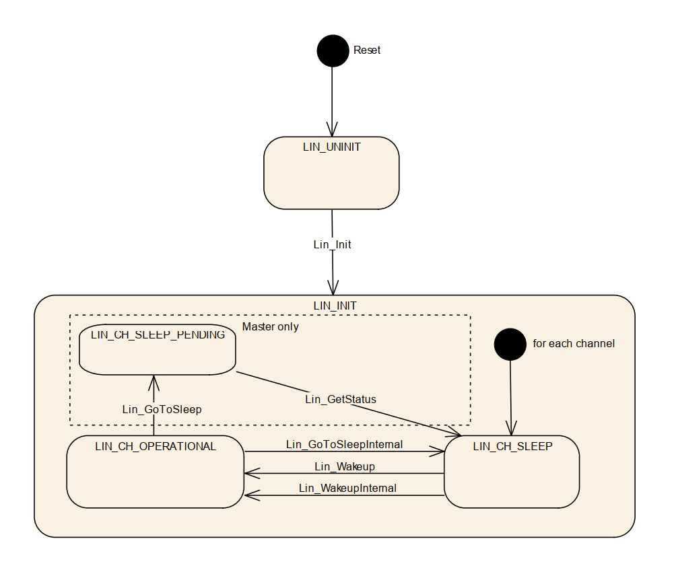
7.3.3 State diagrams
The LIN driver has a state machine that is shown in Figure 7-1.

Slide 32
Các trạng thái và chuyển tiếp trong sơ đồ:
LIN_INIT: Đây là trạng thái khởi tạo của hệ thống LIN. Tại đây, hệ thống bắt đầu thiết lập các thông số cần thiết để bắt đầu giao tiếp.
LIN_CH_SLEEP: Sau khi khởi tạo, hệ thống có thể chuyển sang trạng thái ngủ nếu không có hoạt động giao tiếp nào. Điều này giúp tiết kiệm năng lượng.
LIN_CH_OPERATIONAL: Khi có yêu cầu giao tiếp, hệ thống chuyển sang trạng thái hoạt động. Tại đây, các thông điệp được gửi và nhận giữa các thiết bị trong mạng LIN.
LIN_CH_WAKEUP: Nếu hệ thống đang ở trạng thái ngủ và nhận được tín hiệu đánh thức, nó sẽ chuyển sang trạng thái này để chuẩn bị cho hoạt động giao tiếp.
Quá trình hoạt động:
Khởi tạo (LIN_INIT): Hệ thống thiết lập các thông số ban đầu.
Ngủ (LIN_CH_SLEEP): Hệ thống chuyển sang trạng thái tiết kiệm năng lượng khi không có hoạt động.
Đánh thức (LIN_CH_WAKEUP): Hệ thống nhận tín hiệu đánh thức và chuẩn bị cho giao tiếp.
Hoạt động (LIN_CH_OPERATIONAL): Hệ thống gửi và nhận thông điệp trong mạng LIN.

Slide 33
Hệ thống điện tử xe hơi và giao tiếp LIN:
Giao tiếp giữa các bộ phận: Trong xe hơi, nhiều bộ phận điện tử cần giao tiếp với nhau, chẳng hạn như hệ thống điều khiển động cơ, hệ thống điều hòa không khí, và hệ thống chiếu sáng. LIN là một giao thức truyền thông giúp các bộ phận này trao đổi thông tin một cách hiệu quả.
Tiết kiệm năng lượng: Trạng thái LIN_CH_SLEEP trong sơ đồ cho thấy hệ thống có thể chuyển sang chế độ ngủ khi không cần thiết, giúp tiết kiệm năng lượng cho xe.
Khởi tạo và đánh thức: Trạng thái LIN_INIT và LIN_CH_WAKEUP cho thấy quá trình khởi tạo và đánh thức hệ thống, đảm bảo rằng các bộ phận điện tử luôn sẵn sàng hoạt động khi cần thiết.
Hoạt động liên tục: Trạng thái LIN_CH_OPERATIONAL cho thấy hệ thống đang hoạt động, gửi và nhận thông điệp giữa các bộ phận, đảm bảo rằng xe hoạt động một cách trơn tru và hiệu quả.
Ứng dụng thực tế:
Điều khiển động cơ: Hệ thống LIN có thể được sử dụng để điều khiển các cảm biến và bộ điều khiển động cơ, giúp tối ưu hóa hiệu suất và tiết kiệm nhiên liệu.
Hệ thống an toàn: Các hệ thống an toàn như túi khí và hệ thống phanh ABS cũng có thể sử dụng giao thức LIN để đảm bảo phản ứng nhanh và chính xác.
Tiện nghi trong xe: Hệ thống điều hòa không khí, hệ thống âm thanh, và các thiết bị tiện nghi khác trong xe cũng có thể sử dụng giao thức LIN để cải thiện trải nghiệm người dùng.

Slide 34
Các thành phần chính trong sơ đồ:
LIN_INIT: Đây là bước đầu tiên khi hệ thống LIN khởi động. Tại đây, các thông số cần thiết được thiết lập để chuẩn bị cho giao tiếp.
LIN_CH_SLEEP: Sau khi khởi động, nếu không có hoạt động giao tiếp, hệ thống sẽ chuyển sang trạng thái ngủ để tiết kiệm năng lượng.
LIN_CH_OPERATIONAL: Khi có yêu cầu giao tiếp, hệ thống chuyển sang trạng thái hoạt động. Trong trạng thái này, các thông điệp được gửi và nhận giữa các thiết bị trong mạng LIN.
LIN_CH_WAKEUP: Nếu hệ thống đang ở trạng thái ngủ và nhận được tín hiệu đánh thức, nó sẽ chuyển sang trạng thái này để chuẩn bị cho hoạt động giao tiếp.
Quá trình hoạt động chi tiết:
Khởi tạo (LIN_INIT): Hệ thống bắt đầu bằng việc thiết lập các thông số ban đầu như tốc độ truyền, địa chỉ các thiết bị, và các thông số giao tiếp khác.
Ngủ (LIN_CH_SLEEP): Khi không có yêu cầu giao tiếp, hệ thống chuyển sang trạng thái ngủ để tiết kiệm năng lượng. Trong trạng thái này, các thiết bị sẽ tiêu thụ rất ít năng lượng.
Đánh thức (LIN_CH_WAKEUP): Khi có tín hiệu từ một thiết bị khác hoặc từ người dùng (ví dụ như bật đèn xe), hệ thống sẽ chuyển từ trạng thái ngủ sang trạng thái đánh thức để chuẩn bị cho giao tiếp.
Hoạt động (LIN_CH_OPERATIONAL): Trong trạng thái này, các thiết bị trong mạng LIN sẽ gửi và nhận thông điệp với nhau. Ví dụ, hệ thống điều khiển động cơ có thể gửi thông điệp đến hệ thống điều hòa không khí để điều chỉnh nhiệt độ trong xe.
Ví dụ thực tế:
Điều khiển động cơ: Khi bạn khởi động xe, hệ thống LIN sẽ khởi tạo và bắt đầu giao tiếp giữa các cảm biến và bộ điều khiển động cơ để đảm bảo xe hoạt động mượt mà.
Hệ thống chiếu sáng: Khi bạn bật đèn xe, tín hiệu sẽ được gửi qua mạng LIN để kích hoạt các đèn tương ứng.
Hệ thống điều hòa không khí: Khi bạn điều chỉnh nhiệt độ, thông điệp sẽ được gửi qua mạng LIN để điều chỉnh hệ thống điều hòa không khí theo yêu cầu của bạn.

Slide 35
Để hiểu rõ hơn về lý do tại sao hệ thống LIN cần các trạng thái khởi tạo (init), ngủ (sleep), hoạt động (operational), và đánh thức (wake up), chúng ta hãy xem xét từng trạng thái và vai trò của chúng trong hệ thống:
1. Khởi tạo (LIN_INIT)
Mục đích: Thiết lập các thông số cần thiết để hệ thống có thể bắt đầu giao tiếp.
Lý do: Đảm bảo rằng tất cả các thiết bị trong mạng LIN đều được cấu hình đúng và sẵn sàng cho giao tiếp.
2. Ngủ (LIN_CH_SLEEP)
Mục đích: Tiết kiệm năng lượng khi không có hoạt động giao tiếp.
Lý do: Trong xe hơi, việc tiết kiệm năng lượng là rất quan trọng để kéo dài tuổi thọ của pin và giảm tiêu thụ nhiên liệu. Khi không có yêu cầu giao tiếp, hệ thống chuyển sang trạng thái ngủ để giảm tiêu thụ năng lượng.
3. Hoạt động (LIN_CH_OPERATIONAL)
Mục đích: Thực hiện giao tiếp giữa các thiết bị trong mạng LIN.
Lý do: Khi có yêu cầu giao tiếp, hệ thống cần chuyển sang trạng thái hoạt động để gửi và nhận thông điệp. Điều này đảm bảo rằng các thiết bị trong xe có thể phối hợp và hoạt động một cách hiệu quả.
4. Đánh thức (LIN_CH_WAKEUP)
Mục đích: Chuẩn bị hệ thống cho giao tiếp sau khi nhận tín hiệu đánh thức.
Lý do: Khi hệ thống đang ở trạng thái ngủ và nhận được tín hiệu đánh thức (ví dụ như từ người dùng hoặc từ một thiết bị khác), nó cần chuyển sang trạng thái đánh thức để chuẩn bị cho giao tiếp. Điều này đảm bảo rằng hệ thống có thể phản ứng nhanh chóng và chính xác khi cần thiết.
Tại sao cần các trạng thái này?
Tiết kiệm năng lượng: Trạng thái ngủ giúp tiết kiệm năng lượng khi không cần thiết, trong khi trạng thái đánh thức và hoạt động đảm bảo rằng hệ thống có thể giao tiếp hiệu quả khi cần.
Hiệu quả hoạt động: Các trạng thái này giúp hệ thống hoạt động một cách hiệu quả, chỉ sử dụng năng lượng và tài nguyên khi cần thiết.
Phản ứng nhanh: Trạng thái đánh thức cho phép hệ thống phản ứng nhanh chóng khi có yêu cầu giao tiếp, đảm bảo rằng các thiết bị trong xe luôn sẵn sàng hoạt động.
Ví dụ thực tế:
Khi bạn khởi động xe: Hệ thống LIN sẽ khởi tạo và chuyển sang trạng thái hoạt động để bắt đầu giao tiếp giữa các thiết bị.
Khi xe đang chạy: Hệ thống sẽ ở trạng thái hoạt động, gửi và nhận thông điệp liên tục.
Khi bạn tắt máy xe: Hệ thống sẽ chuyển sang trạng thái ngủ để tiết kiệm năng lượng.
Khi bạn mở cửa xe: Hệ thống sẽ nhận tín hiệu đánh thức và chuyển sang trạng thái hoạt động để chuẩn bị cho các yêu cầu giao tiếp mới.

Slide 36
Khi nút LIN cần khôi phục hoạt động: Sau khi nút LIN đã được đặt vào trạng thái ngủ để tiết kiệm năng lượng, hàm Lin_WakeupInternal sẽ được gọi để đánh thức nút và khôi phục hoạt động bình thường.
Khi có yêu cầu từ hệ thống: Nếu hệ thống yêu cầu nút LIN phải hoạt động trở lại (ví dụ, khi có tín hiệu từ một cảm biến hoặc một yêu cầu từ ECU khác), hàm này sẽ được kích hoạt.
Trong quá trình khởi động lại hệ thống: Khi hệ thống khởi động lại, hàm Lin_WakeupInternal có thể được gọi để đảm bảo tất cả các nút LIN đều ở trạng thái hoạt động.

Slide 37
Khi gọi hàm Lin_WakeupInternal, các trạng thái và chuyển đổi của nút LIN thường diễn ra như sau:
LIN_CH_SLEEP: Trạng thái ngủ của nút LIN. Trong trạng thái này, nút LIN tiêu thụ rất ít năng lượng và không tham gia vào giao tiếp.
Lin_WakeupInternal: Khi hàm này được gọi, nút LIN sẽ bắt đầu quá trình đánh thức. Quá trình này bao gồm việc kích hoạt các mạch điện và chuẩn bị cho giao tiếp.
LIN_CH_OPERATIONAL: Sau khi hàm Lin_WakeupInternal hoàn tất, nút LIN sẽ chuyển sang trạng thái hoạt động. Trong trạng thái này, nút LIN có thể gửi và nhận dữ liệu trên mạng LIN.
LIN_INIT: Trạng thái khởi tạo của nút LIN. Trạng thái này thường được sử dụng khi hệ thống khởi động lại hoặc khi cần thiết lập lại cấu hình của nút LIN.
Các hàm khác có thể liên quan đến quá trình này bao gồm:
Lin_GoToSleep: Được gọi để đưa nút LIN vào trạng thái ngủ.
Lin_Init: Được gọi để khởi tạo nút LIN và thiết lập các thông số cần thiết.

Slide 38
Các thành phần chính trong hình:
LIN_UNINIT:
Trạng thái ban đầu của LIN sau khi reset (khởi động lại hệ thống).
Từ trạng thái này, hàm Lin_Init sẽ được gọi để chuyển sang trạng thái tiếp theo.
LIN_INIT:
Đây là trạng thái sau khi LIN được khởi tạo.
Từ trạng thái này, mỗi kênh của LIN sẽ hoạt động riêng biệt và có thể chuyển sang các trạng thái khác nhau.
LIN_CH_OPERATIONAL:
Đây là trạng thái hoạt động của mỗi kênh LIN sau khi được khởi tạo.
Ở trạng thái này, các hàm Lin_Wakeup, Lin_WakeupInternal, và Lin_GoToSleepInternal có thể được gọi:
Lin_Wakeup: Đánh thức LIN từ trạng thái ngủ.
Lin_WakeupInternal: Đánh thức LIN từ bên trong quá trình điều khiển.
Lin_GoToSleepInternal: Đưa LIN về trạng thái ngủ.
LIN_CH_SLEEP:
Trạng thái ngủ của mỗi kênh LIN. Ở đây, LIN đang ở trạng thái không hoạt động để tiết kiệm năng lượng.
LIN sẽ chuyển sang trạng thái này bằng cách gọi hàm Lin_GoToSleepInternal.
LIN_CH_SLEEP_PENDING (chỉ dành cho Master):
Đây là trạng thái tạm thời của master khi đang trong quá trình chuyển sang chế độ ngủ.
Trạng thái này được kích hoạt khi hàm Lin_GoToSleep được gọi.
Lin_GetStatus: Hàm này có thể được sử dụng để kiểm tra trạng thái hiện tại của LIN trong giai đoạn này.

Slide 39
Các quá trình chuyển đổi trạng thái:
Reset → LIN_UNINIT: Sau khi reset, LIN bắt đầu ở trạng thái LIN_UNINIT.
LIN_UNINIT → LIN_INIT: Khi hàm Lin_Init được gọi, LIN sẽ chuyển sang trạng thái LIN_INIT.
LIN_INIT → LIN_CH_OPERATIONAL: Từng kênh của LIN sẽ hoạt động và chuyển sang trạng thái LIN_CH_OPERATIONAL.
LIN_CH_OPERATIONAL ↔ LIN_CH_SLEEP: Kênh LIN có thể chuyển qua lại giữa các trạng thái hoạt động và ngủ thông qua các hàm Lin_Wakeup, Lin_GoToSleepInternal, và Lin_WakeupInternal.
LIN_CH_SLEEP_PENDING (Master): Nếu là master, khi hàm Lin_GoToSleep được gọi, master sẽ tạm thời ở trạng thái SLEEP_PENDING trước khi chuyển hoàn toàn sang SLEEP.

Slide 40
1. LIN_UNINIT (Reset state)
Trạng thái: Đây là trạng thái mặc định của LIN sau khi hệ thống khởi động hoặc reset.
Hàm liên quan:
Lin_Init: Đây là hàm khởi tạo LIN driver. Sau khi gọi hàm này, driver LIN sẽ chuyển từ trạng thái LIN_UNINIT sang LIN_INIT.
Điều kiện gọi: Lin_Init cần được gọi ngay sau khi hệ thống reset hoặc trong quá trình khởi tạo hệ thống để chuẩn bị cho LIN driver hoạt động.
Chuyển đổi: Sau khi Lin_Init được gọi thành công, trạng thái sẽ chuyển sang LIN_INIT.
2. LIN_INIT (Initialized state)
Trạng thái: Ở trạng thái này, LIN driver đã được khởi tạo thành công và sẵn sàng để cấu hình từng kênh LIN.
Hàm liên quan:
Lin_InitChannel: Hàm này khởi tạo một kênh LIN cụ thể (channel). Sau khi khởi tạo, mỗi kênh sẽ chuyển sang trạng thái LIN_CH_OPERATIONAL để hoạt động.
Điều kiện gọi: Lin_InitChannel sẽ được gọi cho từng kênh LIN mà hệ thống sử dụng sau khi LIN driver được khởi tạo.
Chuyển đổi: Mỗi kênh LIN sau khi được khởi tạo sẽ chuyển sang trạng thái LIN_CH_OPERATIONAL.

Slide 41
3. LIN_CH_OPERATIONAL (Channel operational state)
Trạng thái: Đây là trạng thái hoạt động của từng kênh LIN sau khi được khởi tạo. Ở trạng thái này, kênh LIN có thể hoạt động bình thường.
Hàm liên quan:
Lin_GoToSleepInternal: Hàm này sẽ đưa kênh LIN vào trạng thái LIN_CH_SLEEP. LIN driver sẽ vào chế độ ngủ để tiết kiệm năng lượng.
Điều kiện gọi: Được gọi khi hệ thống muốn đưa một kênh LIN vào chế độ ngủ.
Lin_WakeupInternal: Đánh thức kênh LIN từ trạng thái LIN_CH_SLEEP quay lại trạng thái LIN_CH_OPERATIONAL.
Điều kiện gọi: Được gọi khi cần đánh thức kênh LIN từ trạng thái ngủ.
Lin_Wakeup: Cũng có chức năng tương tự như Lin_WakeupInternal, nhưng nó có thể được sử dụng để đánh thức hệ thống LIN từ bên ngoài (ví dụ: từ một tín hiệu phần cứng).
Điều kiện gọi: Được gọi khi có tín hiệu từ phần cứng hoặc từ một sự kiện bên ngoài yêu cầu đánh thức kênh LIN.
Chuyển đổi:
Từ trạng thái LIN_CH_OPERATIONAL, có thể chuyển sang trạng thái LIN_CH_SLEEP khi gọi hàm Lin_GoToSleepInternal.
Kênh có thể quay lại trạng thái LIN_CH_OPERATIONAL bằng cách gọi hàm Lin_WakeupInternal hoặc Lin_Wakeup.

Slide 42
4. LIN_CH_SLEEP (Channel sleep state)
Trạng thái: Ở trạng thái này, kênh LIN đã ở chế độ ngủ. Đây là chế độ tiết kiệm năng lượng khi không có hoạt động giao tiếp trên kênh.
Hàm liên quan:
Lin_WakeupInternal: Đánh thức kênh LIN từ trạng thái LIN_CH_SLEEP để quay lại trạng thái hoạt động LIN_CH_OPERATIONAL.
Điều kiện gọi: Khi hệ thống cần đánh thức kênh LIN từ trạng thái ngủ, có thể gọi hàm này từ bên trong phần mềm.
Lin_Wakeup: Đánh thức kênh LIN từ trạng thái LIN_CH_SLEEP từ một sự kiện bên ngoài.
Điều kiện gọi: Được gọi khi có tín hiệu phần cứng hoặc một tác vụ bên ngoài yêu cầu đánh thức LIN driver.
Chuyển đổi: Từ trạng thái LIN_CH_SLEEP, có thể quay lại LIN_CH_OPERATIONAL bằng cách gọi Lin_WakeupInternal hoặc Lin_Wakeup.
5. LIN_CH_SLEEP_PENDING (Master-only state)
Trạng thái: Đây là trạng thái tạm thời của master trong quá trình chuẩn bị chuyển sang trạng thái ngủ (chỉ áp dụng cho master node).
Hàm liên quan:
Lin_GoToSleep: Được gọi để đưa master node của LIN vào trạng thái ngủ. Sau khi gọi hàm này, LIN sẽ chuyển sang trạng thái LIN_CH_SLEEP_PENDING trước khi hoàn toàn đi vào trạng thái LIN_CH_SLEEP.
Điều kiện gọi: Chỉ gọi khi cần đưa master vào chế độ ngủ.
Lin_GetStatus: Được sử dụng để kiểm tra trạng thái hiện tại của LIN master node. Nó có thể được gọi để xác định xem LIN có đang trong quá trình chuyển sang trạng thái ngủ hay không.
Chuyển đổi: Sau khi gọi Lin_GoToSleep, LIN sẽ tạm thời ở LIN_CH_SLEEP_PENDING trước khi hoàn toàn chuyển sang LIN_CH_SLEEP.

Slide 43
Module State | Meaning / Activities in the state
LIN_UNINIT | The state LIN_UNINIT means that the Lin module has not been initialized yet and cannot be used.
Trạng thái LIN_UNINIT có nghĩa là module LIN chưa được khởi tạo và không thể sử dụng."
Giải thích chi tiết:
Trạng thái LIN_UNINIT:
Đây là trạng thái ban đầu của module LIN trước khi nó được khởi tạo.
Khi module LIN ở trạng thái LIN_UNINIT, tất cả các chức năng và kênh giao tiếp của LIN không hoạt động.
Không thể sử dụng:
Ở trạng thái này, do module LIN chưa được khởi tạo, không có kênh nào có thể thực hiện truyền thông tin. Module LIN phải trải qua quá trình khởi tạo (sử dụng hàm Lin_Init) để chuyển sang trạng thái LIN_INIT và trở nên khả dụng.
Nói cách khác, LIN_UNINIT là trạng thái mà hệ thống LIN không thể sử dụng cho đến khi nó được khởi tạo hoàn toàn.

Slide 44
LIN_INIT | The LIN_INIT state indicates that the LIN driver has been initialized, making each available channel ready for service.
Trạng thái LIN_INIT cho biết trình điều khiển LIN đã được khởi tạo, khiến mỗi kênh khả dụng sẵn sàng hoạt động."
Giải thích chi tiết:
Trạng thái LIN_INIT:
Đây là một trong các trạng thái của trình điều khiển LIN. Khi hệ thống LIN (phần cứng và phần mềm) được khởi động, nó sẽ chuyển sang trạng thái LIN_INIT.
Điều này có nghĩa là tất cả các thiết lập và cấu hình cần thiết của trình điều khiển LIN đã được hoàn tất.
Sẵn sàng hoạt động:
Sau khi hệ thống đạt đến trạng thái LIN_INIT, tất cả các kênh giao tiếp LIN khả dụng sẽ được chuẩn bị để hoạt động.
"Sẵn sàng hoạt động" có nghĩa là các kênh này có thể bắt đầu thực hiện truyền thông tin với các thiết bị khác trong mạng LIN (gửi/nhận dữ liệu, quản lý trạng thái ngủ và đánh thức).
Tóm lại, trạng thái LIN_INIT xác nhận rằng hệ thống LIN đã sẵn sàng để sử dụng và tất cả các kênh đã sẵn sàng tham gia giao tiếp.

Slide 45
Channel State | Meaning / Activities in the state
LIN_CH_OPERATIONAL | The individual channel has been initialized (using at least one statically configured data set) and is able to participate in the LIN cluster.
Kênh riêng lẻ đã được khởi tạo (sử dụng ít nhất một bộ dữ liệu cấu hình tĩnh) và có thể tham gia vào cụm LIN."
Giải thích chi tiết: LIN_CH_OPERATIONAL
Kênh đã được khởi tạo:
Điều này có nghĩa là một kênh giao tiếp LIN đã trải qua quá trình khởi tạo, trong đó tất cả các thông số cần thiết (như tốc độ baud, các khung dữ liệu, địa chỉ, v.v.) đã được thiết lập trước theo cách tĩnh.
"Sử dụng ít nhất một bộ dữ liệu cấu hình tĩnh" có nghĩa là các thông tin cấu hình này đã được xác định trước và không thay đổi trong quá trình hoạt động của hệ thống.
Có thể tham gia vào cụm LIN:
Sau khi được khởi tạo, kênh này có thể bắt đầu tham gia vào mạng LIN (cụm LIN).
Nó có khả năng gửi và nhận dữ liệu, đồng bộ hóa với nút master (trong trường hợp là nút slave), và thực hiện các tác vụ khác trong giao tiếp LIN.

Slide 46
The detection of a ‘wake-up’ pulse is enabled. The LIN hardware is into a low power mode if such a mode is provided by the hardware.
LIN_CH_SLEEP | The detection of a ‘wake-up’ pulse is enabled. The LIN hardware is into a low power mode if such a mode is provided by the hardware.
Giải thích chi tiết:
Phát hiện xung 'wake-up':
LIN có một cơ chế để "đánh thức" hệ thống khỏi trạng thái ngủ hoặc trạng thái năng lượng thấp bằng cách phát hiện một xung đặc biệt gọi là "wake-up pulse".
Khi phát hiện được xung này, hệ thống sẽ khởi động lại hoạt động giao tiếp hoặc thoát khỏi trạng thái ngủ.
Chế độ năng lượng thấp:
Trong quá trình không cần truyền thông, phần cứng LIN có thể chuyển sang chế độ năng lượng thấp (low power mode) để tiết kiệm năng lượng. Điều này rất hữu ích trong các hệ thống ô tô hoặc thiết bị nhúng, nơi mà việc tiết kiệm năng lượng là quan trọng.
Nếu phần cứng LIN hỗ trợ chế độ năng lượng thấp, nó sẽ chuyển vào chế độ này khi không hoạt động và có thể được đánh thức bởi xung "wake-up".

Slide 47
[SWS_Lin_00145] ⌈ Reset -> LIN_UNINIT: After reset, the Lin module shall set its state to LIN_UNINIT.⌋ ()
Specification of LIN Driver AUTOSAR CP Release 4.4.0
[SWS_Lin_00146] ⌈ LIN_UNINIT -> LIN_INIT: The Lin module shall transition from LIN_UNINIT to LIN_INIT when the function Lin_Init is called.⌋ ()
The LIN module’s environment shall call the function Lin_Init only once during runtime.
[SWS_Lin_00171] ⌈ On entering the state LIN_INIT, the Lin module shall set each channel into state LIN_CH_SLEEP, enable the wake-up detection (if enabled by LinChannelWakeupSupport), and optionally set the LIN hardware unit to reduced power operation mode (if supported by HW).⌋ ()
[SWS_Lin_00263] ⌈ LIN_CH_OPERATIONAL -> LIN_CH_SLEEP_PENDING through Lin_GoToSleep: If a go to sleep is requested by the LIN interface, the Lin module shall ensure that the rest of the LIN cluster goes to sleep also. This is achieved by issuing a go-to-sleep-command on the bus before entering the LIN_CH_SLEEP_PENDING state. This requirement is only applicable for LIN master nodes. ⌋ ()

Slide 48
1. [SWS_Lin_00145]
Trạng thái: Reset -> LIN_UNINIT
Mô tả: Sau khi reset, module Lin sẽ đặt trạng thái của nó thành LIN_UNINIT.
Khi module Lin khởi động lại sau reset, nó sẽ chưa được khởi tạo và sẽ ở trạng thái LIN_UNINIT, trạng thái mặc định ban đầu.
2. [SWS_Lin_00146]
Trạng thái: LIN_UNINIT -> LIN_INIT
Cách chuyển đổi: Khi hàm Lin_Init được gọi.
Mô tả: Module Lin sẽ chuyển từ trạng thái LIN_UNINIT sang LIN_INIT khi hàm Lin_Init được gọi.
Hàm Lin_Init chỉ được gọi một lần trong suốt thời gian runtime. Điều này đảm bảo rằng hệ thống chỉ khởi tạo LIN module một lần duy nhất.
3. [SWS_Lin_00171]
Trạng thái: Khi vào trạng thái LIN_INIT
Mô tả: Khi module Lin vào trạng thái LIN_INIT, nó sẽ:
Đặt mỗi kênh vào trạng thái LIN_CH_SLEEP
Kích hoạt tính năng phát hiện wake-up (nếu được hỗ trợ bởi LinChannelWakeupSupport)
Tùy chọn, đưa phần cứng LIN vào chế độ tiết kiệm điện (nếu phần cứng hỗ trợ).
Điều này có nghĩa là khi module LIN được khởi tạo, tất cả các kênh sẽ được đặt vào trạng thái ngủ (SLEEP), và tính năng phát hiện wake-up sẽ được kích hoạt nếu được cấu hình.

Slide 49
khi nào reset hoăc hmaf nào đặt về reset
ChatGPT said:
ChatGPT
Trong hệ thống LIN (Local Interconnect Network), trạng thái Reset là trạng thái ban đầu của LIN Driver, và có một số tình huống hoặc hàm liên quan đến việc đặt module về trạng thái Reset hoặc xử lý sau khi reset. Dưới đây là một số chi tiết về việc reset và các hàm liên quan:
1. Khi nào trạng thái Reset được kích hoạt?
Sau khi hệ thống khởi động lại (system reset): Trạng thái Reset sẽ được thiết lập khi hệ thống hoặc module LIN được khởi động lại. Đây là trạng thái mặc định ban đầu của module LIN khi hệ thống khởi động hoặc reset.
Khi hàm Lin_Init chưa được gọi: Sau khi reset hệ thống, module LIN sẽ ở trạng thái LIN_UNINIT và không thể được sử dụng cho đến khi hàm Lin_Init được gọi để khởi tạo.
2. Hàm đặt về trạng thái Reset:
Không có một hàm cụ thể nào trong LIN API có tên gọi như "Reset", tuy nhiên, trạng thái Reset được xử lý theo một chuỗi sự kiện như sau:
[SWS_Lin_00145]: Sau khi reset, trạng thái của LIN Driver sẽ tự động đặt về LIN_UNINIT. Điều này có nghĩa là hệ thống phải khởi tạo lại LIN Driver bằng cách gọi hàm Lin_Init sau khi reset.
Reset -> LIN_UNINIT: Sau khi reset, module LIN sẽ ở trạng thái LIN_UNINIT, trạng thái chưa khởi tạo và không thể sử dụng.
3. Hàm khởi tạo lại sau Reset:
Hàm Lin_Init: Sau khi hệ thống hoặc module LIN được reset, hàm này được gọi để khởi tạo lại LIN module và các kênh LIN.
[SWS_Lin_00146]: Khi hàm Lin_Init được gọi, trạng thái của module LIN sẽ chuyển từ LIN_UNINIT sang LIN_INIT.
Sau khi khởi tạo, các kênh LIN sẽ sẵn sàng tham gia vào mạng LIN và có thể hoạt động bình thường.
Tổng kết:
Trạng thái Reset là trạng thái khởi động lại hệ thống, khi đó LIN Driver sẽ chuyển về trạng thái LIN_UNINIT.
Sau khi reset, để sử dụng LIN module, cần gọi hàm Lin_Init để khởi tạo lại LIN Driver.

Slide 50
4. [SWS_Lin_00263]
Trạng thái: LIN_CH_OPERATIONAL -> LIN_CH_SLEEP_PENDING
Cách chuyển đổi: Qua hàm Lin_GoToSleep
Mô tả: Nếu LIN interface yêu cầu kênh đi vào trạng thái ngủ, module Lin phải đảm bảo rằng toàn bộ cụm LIN cũng sẽ đi vào chế độ ngủ. Điều này được thực hiện bằng cách phát lệnh go-to-sleep trên bus trước khi vào trạng thái LIN_CH_SLEEP_PENDING. Yêu cầu này chỉ áp dụng cho các nút LIN master.
Yêu cầu này đảm bảo rằng khi nút master của LIN đi vào trạng thái ngủ, toàn bộ cụm LIN cũng sẽ đi vào trạng thái ngủ đồng thời, giữ sự đồng bộ trong hệ thống.
Tổng kết:
Các yêu cầu trên mô tả cách thức driver LIN chuyển đổi giữa các trạng thái khởi tạo (LIN_UNINIT, LIN_INIT), cũng như quá trình chuyển đổi giữa các trạng thái hoạt động và ngủ của các kênh LIN. Quá trình này đảm bảo rằng driver LIN luôn khởi động ở trạng thái chưa khởi tạo, sau đó chuyển sang trạng thái khởi tạo chỉ một lần, và khi đi vào chế độ ngủ, nó sẽ kích hoạt lệnh sleep cho cả cụm LIN nếu nó là master.

Slide 51
[SWS_Lin_00264] ⌈ LIN_CH_SLEEP_PENDING -> LIN_CH_SLEEP: When Lin_GetStatus is called, the LIN driver shall directly enter the LIN_CH_SLEEP state, even if the go-to-sleep-command has not yet been sent. This requirement is only applicable for LIN master nodes. ⌋ ()
[SWS_Lin_00265] ⌈ LIN_CH_OPERATIONAL -> LIN_CH_SLEEP through Lin_GoToSleepInternal: If an internal go to sleep is requested by the LIN interface, the LIN driver shall directly enter the LIN_CH_SLEEP state.⌋ ()
[SWS_Lin_00174] ⌈ LIN_CH_SLEEP -> LIN_CH_OPERATIONAL through Lin_Wakeup: If a LIN channel is in the state LIN_CH_SLEEP, the function Lin_Wakeup shall put the LIN channel into the state LIN_CH_OPERATIONAL. ⌋ ()
[SWS_Lin_00261] ⌈ LIN_CH_SLEEP -> LIN_CH_OPERATIONAL through Lin_WakeupInternal: If a LIN channel is in the state LIN_CH_SLEEP, the function Lin_WakeupInternal shall put the LIN channel into the state LIN_CH_OPERATIONAL. ⌋ ()
[SWS_Lin_00209] ⌈ Lin_Wakeup: During the state transition from LIN_CH_SLEEP to LIN_CH_OPERATIONAL the LIN Driver shall ensure that the rest of the cluster is awake. This is achieved by issuing a wake-up request, forcing the bus to the dominant state for 250 μs to 5 ms.⌋ ()
[SWS_Lin_00184] ⌈ A mode switch request to the current mode is allowed and shall not lead to an error, even if DET is enabled.⌋ ()

Slide 52
1. [SWS_Lin_00264]
Trạng thái: LIN_CH_SLEEP_PENDING -> LIN_CH_SLEEP
Mô tả: Khi hàm Lin_GetStatus được gọi, trình điều khiển LIN sẽ trực tiếp chuyển sang trạng thái LIN_CH_SLEEP, ngay cả khi lệnh go-to-sleep chưa được gửi đi.
Điều kiện áp dụng: Yêu cầu này chỉ áp dụng cho các nút LIN master.
Tóm lại, LIN master có thể chuyển vào chế độ sleep ngay khi hàm Lin_GetStatus được gọi mà không cần phải chờ lệnh chuyển sang chế độ ngủ.
2. [SWS_Lin_00265]
Trạng thái: LIN_CH_OPERATIONAL -> LIN_CH_SLEEP
Cách chuyển đổi: Qua hàm Lin_GoToSleepInternal
Mô tả: Nếu trình giao tiếp LIN yêu cầu đi vào chế độ ngủ nội bộ, trình điều khiển LIN sẽ trực tiếp chuyển sang trạng thái LIN_CH_SLEEP.
Điều này có nghĩa là khi có yêu cầu từ nội bộ LIN, driver sẽ thực hiện ngay quá trình ngủ mà không cần thêm xác nhận.
3. [SWS_Lin_00174]
Trạng thái: LIN_CH_SLEEP -> LIN_CH_OPERATIONAL
Cách chuyển đổi: Qua hàm Lin_Wakeup
Mô tả: Nếu kênh LIN đang ở trạng thái LIN_CH_SLEEP, hàm Lin_Wakeup sẽ đặt kênh LIN vào trạng thái LIN_CH_OPERATIONAL.
Hàm Lin_Wakeup sẽ "đánh thức" kênh LIN từ chế độ ngủ và đưa nó trở lại chế độ hoạt động.

Slide 53
4. [SWS_Lin_00261]
Trạng thái: LIN_CH_SLEEP -> LIN_CH_OPERATIONAL
Cách chuyển đổi: Qua hàm Lin_WakeupInternal
Mô tả: Nếu kênh LIN đang ở trạng thái LIN_CH_SLEEP, hàm Lin_WakeupInternal sẽ đặt kênh LIN vào trạng thái LIN_CH_OPERATIONAL.
Tương tự như Lin_Wakeup, nhưng trong trường hợp này, Lin_WakeupInternal sẽ xử lý việc chuyển đổi từ trạng thái ngủ sang hoạt động.
5. [SWS_Lin_00209]
Chức năng: Lin_Wakeup
Mô tả: Trong quá trình chuyển từ LIN_CH_SLEEP sang LIN_CH_OPERATIONAL, trình điều khiển LIN phải đảm bảo rằng toàn bộ cụm (cluster) đã tỉnh giấc. Điều này được thực hiện bằng cách gửi yêu cầu wake-up, buộc bus LIN chuyển sang trạng thái dominant trong khoảng thời gian từ 250 μs đến 5 ms.
Đảm bảo rằng khi một kênh được đánh thức, toàn bộ cụm LIN cũng sẽ được đánh thức thông qua tín hiệu trên bus.
6. [SWS_Lin_00184]
Mô tả: Một yêu cầu chuyển đổi chế độ sang chính chế độ hiện tại được cho phép và sẽ không dẫn đến lỗi, ngay cả khi chế độ phát hiện lỗi (DET) được bật.
Điều này có nghĩa là nếu hệ thống yêu cầu chuyển đổi sang chế độ mà nó đã đang ở trong đó, điều này sẽ không tạo ra lỗi, dù chức năng kiểm tra lỗi có đang hoạt động.
Tổng kết:
Các yêu cầu này mô tả quá trình chuyển đổi giữa các trạng thái trong driver LIN và cách thức driver phản ứng với các lệnh như GoToSleep, Wakeup, và GetStatus, đảm bảo rằng cả chế độ ngủ và chế độ hoạt động của LIN đều được xử lý hiệu quả và đảm bảo sự tỉnh giấc của toàn bộ cụm LIN khi cần thiết.

Slide 54
7.4 Frame processing
7.4.1 Background & Rationale
A LIN frame is composed of two parts, the LIN header and the LIN response. The LIN header is always transmitted by the LIN master node and indicates the start of frame, including the LIN PID. The LIN response is transmitted on the bus after the LIN header and can be transmitted by either the master or one of the slaves [16].
The driver must also be able to access data concerning the checksum model and data length for each LIN PID. LIN 2.0 and newer versions have a different checksum model compared to LIN 1.3, but the LIN master must be able to communicate with all slave node types (LIN 1.3, LIN 2.0, LIN 2.1, LIN 2.2 and ISO 17987). However, a LIN 1.3 master is not able to communicate with LIN 2.0 or newer slaves.
The checksum is a part of the response, and may or may not include the PID depending upon the checksum model for the PID in question. The LIN ID’s 60 (0x3c) to 63 (0x3f) must always use the classic (response data only) checksum model [16].
The LIN driver module works with LIN frames as its basic building block. From the LIN driver module point of view, the frame handling significantly differs depending on the implemented node type:
▪ For a LIN master node, the LIN interface layer requests a particular frame to
be sent during one of its scheduler time-slots. Any response from the frame
should be available latest before the next frame will be sent.
In the case that the master is also responsible for sending the frame response, an indication (PduInfoPtr->Drc= LIN_FRAMERESPONSE_TX) will be given at the same time as the request to send the frame.
▪ A LIN slave node waits for the reception of a LIN header. A received LIN
header is indicated to the LIN interface that evaluates the PID and returns
information about the response. In the case that the slave is responsible for
sending the frame response, the transmission data is also directly provided.
The LIN driver module must be able to retrieve data from the response and make it available to the LIN interface module. It must retrieve all data from the response without blocking.

Slide 55
7.4 Xử lý Khung Dữ liệu
7.4.1 Bối cảnh & Cơ sở lý luận
Một khung LIN (Local Interconnect Network) bao gồm hai thành phần chính: tiêu đề LIN và phản hồi LIN. Tiêu đề LIN luôn được truyền bởi nút master LIN và đánh dấu sự bắt đầu của khung, bao gồm cả PID (Packet Identifier) của LIN. Sau tiêu đề, phản hồi LIN có thể được gửi trên bus bởi nút master hoặc một nút slave.
Driver phải có khả năng truy cập dữ liệu liên quan đến mô hình kiểm tra tổng và độ dài dữ liệu cho mỗi PID LIN. Đáng lưu ý, các phiên bản LIN 2.0 và mới hơn có mô hình kiểm tra tổng khác so với LIN 1.3. Quan trọng là, nút master LIN phải duy trì khả năng tương thích với tất cả các loại nút slave, bao gồm LIN 1.3, LIN 2.0, LIN 2.1, LIN 2.2 và ISO 17987. Ngược lại, một nút master LIN 1.3 không thể giao tiếp với các nút slave LIN 2.0 hoặc mới hơn.
Kiểm tra tổng được bao gồm trong phản hồi và có thể hoặc không chứa PID, tùy thuộc vào mô hình kiểm tra tổng áp dụng cho PID cụ thể. Cụ thể, các ID LIN từ 60 (0x3C) đến 63 (0x3F) phải sử dụng mô hình kiểm tra tổng cổ điển, dựa chỉ vào dữ liệu phản hồi.
Module driver LIN sử dụng các khung LIN như những khối xây dựng cơ bản. Từ quan điểm của module driver LIN, việc xử lý khung khác nhau đáng kể tùy thuộc vào loại nút được triển khai:
Đối với Nút Master LIN: Lớp giao diện LIN yêu cầu một khung cụ thể được gửi trong khoảng thời gian lập lịch của nó. Bất kỳ phản hồi nào liên quan đến khung này nên được nhận trước khi truyền khung tiếp theo.
Nếu master cũng có trách nhiệm gửi phản hồi khung, điều này sẽ được chỉ định qua một tham số (PduInfoPtr->Drc = LIN_FRAMERESPONSE_TX) tại thời điểm yêu cầu gửi khung.
Đối với Nút Slave LIN: Nút slave chờ nhận tiêu đề LIN. Sau khi nhận tiêu đề LIN, giao diện LIN sẽ đánh giá PID và trả về thông tin cần thiết về phản hồi. Nếu nút slave có trách nhiệm truyền phản hồi khung, dữ liệu cho việc truyền cũng được cung cấp trực tiếp.
Module driver LIN phải truy xuất dữ liệu từ phản hồi và đảm bảo rằng nó có sẵn cho module giao diện LIN. Việc truy xuất này phải diễn ra mà không bị chặn, cho phép hoạt động mượt mà trong khung giao tiếp LIN.

Slide 56
7.4.2 Requirements
7.4.2.1 LIN Master specific
Following requirements are only appicable for LIN master nodes
Following requirements are only appicable for LIN master nodes.
Specification of LIN Driver AUTOSAR CP Release 4.4.0
28 of 62 Document ID 072: AUTOSAR_SWS_LINDriver
- AUTOSAR confidential -
[SWS_Lin_00016] ⌈ The LIN driver shall interpret the supplied identifier as PID. The identifier is then transmitted as-supplied within the LIN header (see Lin_SendFrame). ⌋ ()
[SWS_Lin_00017] ⌈ The LIN driver shall be able to send a LIN header. This is composed of the break field, synch byte field, and protected identifier byte field as detailed in [16] (see Lin_SendFrame).⌋ (SRS_Lin_01578)
[SWS_Lin_00018] ⌈ The LIN driver shall be able to send a LIN header and response.⌋ ()
[SWS_Lin_00021] ⌈ The LIN driver shall abort the current frame transmission if a new frame transmission is requested by the LIN interface (see Lin_SendFrame), also if an ongoing transmission may be still in progress or unsuccessfully completed.⌋ ()
[SWS_Lin_00022] ⌈ The function Lin_GetStatus shall return the status of the current frame transmission request for the channel.⌋ ()
[SWS_Lin_00024] ⌈ The LIN driver shall make received data available to the LIN interface module. After successful reception of a whole LIN frame, the received data shall be prepared for function call of the LIN interface (see Lin_GetStatus).⌋ (SRS_Lin_01555, SRS_Lin_01503)
[SWS_Lin_00025] ⌈ The LIN driver shall send response data as provided by the LIN interface module (see Lin_SendFrame).⌋ ( SRS_Lin_01522, SRS_Lin_01503)

Slide 57
Các yêu cầu chỉ áp dụng cho các nút Master LIN
Tài liệu Đặc tả Driver LIN AUTOSAR CP Phiên bản 4.4.0
AUTOSAR bảo mật -
[SWS_Lin_00016] ⌈ Driver LIN phải hiểu định danh được cung cấp như là PID. Định danh này sau đó sẽ được truyền nguyên vẹn trong tiêu đề LIN (xem Lin_SendFrame). ⌋
[SWS_Lin_00017] ⌈ Driver LIN phải có khả năng gửi một tiêu đề LIN. Tiêu đề này bao gồm trường break, trường byte đồng bộ, và trường byte định danh được bảo vệ như đã chi tiết trong [16] (xem Lin_SendFrame). ⌋
[SWS_Lin_00018] ⌈ Driver LIN phải có khả năng gửi cả tiêu đề và phản hồi LIN. ⌋
[SWS_Lin_00021] ⌈ Driver LIN phải hủy bỏ việc truyền khung hiện tại nếu một yêu cầu truyền khung mới được gửi bởi giao diện LIN (xem Lin_SendFrame), ngay cả khi một quá trình truyền vẫn đang diễn ra hoặc đã hoàn thành không thành công. ⌋
[SWS_Lin_00022] ⌈ Hàm Lin_GetStatus phải trả về trạng thái của yêu cầu truyền khung hiện tại cho kênh. ⌋
[SWS_Lin_00024] ⌈ Driver LIN phải cung cấp dữ liệu nhận được cho module giao diện LIN. Sau khi nhận thành công một khung LIN hoàn chỉnh, dữ liệu nhận được phải được chuẩn bị cho cuộc gọi hàm của giao diện LIN (xem Lin_GetStatus). ⌋
[SWS_Lin_00025] ⌈ Driver LIN phải gửi dữ liệu phản hồi như đã được cung cấp bởi module giao diện LIN (xem Lin_SendFrame). ⌋

Slide 58
[SWS_Lin_00016]
Yêu cầu: Driver LIN phải hiểu định danh được cung cấp như là PID. Định danh này sau đó sẽ được truyền nguyên vẹn trong tiêu đề LIN.
Giải thích: Khi nút master LIN nhận một mã định danh (PID), nó phải xác định chính xác mã đó để đảm bảo việc truyền thông điệp chính xác. Mã PID này sẽ được đưa vào tiêu đề của khung dữ liệu LIN để các nút khác (slave) có thể nhận diện và xử lý thông điệp.
[SWS_Lin_00017]
Yêu cầu: Driver LIN phải có khả năng gửi một tiêu đề LIN, bao gồm trường break, trường byte đồng bộ và trường byte định danh được bảo vệ.
Giải thích: Tiêu đề LIN cần phải có cấu trúc cụ thể, bao gồm:
Trường break: Dùng để báo hiệu bắt đầu truyền thông điệp.
Trường byte đồng bộ: Giúp các nút nhận đồng bộ hóa với tín hiệu truyền.
Trường byte định danh: Chứa thông tin PID, cho biết loại thông điệp đang được gửi.
[SWS_Lin_00018]
Yêu cầu: Driver LIN phải có khả năng gửi cả tiêu đề và phản hồi LIN.
Giải thích: Sau khi gửi tiêu đề, nút master cũng cần phải gửi phản hồi (nếu cần), điều này đảm bảo quá trình giao tiếp diễn ra liên tục và chính xác giữa các nút.
[SWS_Lin_00021]
Yêu cầu: Driver LIN phải hủy bỏ việc truyền khung hiện tại nếu một yêu cầu truyền khung mới được gửi bởi giao diện LIN.
Giải thích: Nếu nút master nhận được một yêu cầu gửi khung mới trong khi đang thực hiện một quá trình truyền khung khác, nó cần phải hủy bỏ quá trình hiện tại và thực hiện yêu cầu mới. Điều này đảm bảo rằng dữ liệu không bị lẫn lộn và hệ thống hoạt động hiệu quả.
[

Slide 59
SWS_Lin_00022]
Yêu cầu: Hàm Lin_GetStatus phải trả về trạng thái của yêu cầu truyền khung hiện tại cho kênh.
Giải thích: Hàm này cho phép nút master kiểm tra trạng thái của việc truyền khung, giúp xác định xem quá trình có thành công hay không. Thông tin này rất hữu ích để xử lý lỗi hoặc quyết định các bước tiếp theo trong giao tiếp.
[SWS_Lin_00024]
Yêu cầu: Driver LIN phải cung cấp dữ liệu nhận được cho module giao diện LIN.
Giải thích: Sau khi nhận một khung LIN hoàn chỉnh, driver phải chuẩn bị dữ liệu để gửi đến module giao diện LIN, cho phép module này xử lý và sử dụng thông tin nhận được.
[SWS_Lin_00025]
Yêu cầu: Driver LIN phải gửi dữ liệu phản hồi như đã được cung cấp bởi module giao diện LIN.
Giải thích: Dữ liệu phản hồi từ nút master cần được gửi theo cách mà module giao diện đã chỉ định, đảm bảo rằng thông tin chính xác được truyền đi và xử lý một cách hiệu quả trong mạng LIN.
Những yêu cầu này đảm bảo rằng driver LIN hoạt động đúng chức năng và đáp ứng yêu cầu của các ứng dụng sử dụng hệ thống LIN.

Slide 60
7.4.2.2 LIN Slave specific
Following requirements are only appicable for LIN Slave nodes.
[SWS_Lin_00272] ⌈ The LIN driver shall be able to receive a LIN header at any time in LIN_CH_OPERATIONAL state. The header is composed of the break field, synch byte field, and protected identifier byte field as detailed in [16].⌋ (SRS_Lin_01578)
[SWS_Lin_00280] ⌈ On LIN header reception, the LIN driver shall call the header indication callback function LinIf_HeaderIndication with PduPtr->Pid set to the received PID value and PduPtr->SduPtr set to the (hardware or shadow) buffer of the LIN driver, to which the slave response shall be written by the upper layer. ⌋ ()
Note: If the LIN hardware unit provides the ID (frame identifier without parity bits) instead of the PID, the LIN driver is responsible to calculate the PID from the ID to comply with the callback interface.
Specification of LIN Driver AUTOSAR CP Release 4.4.0
29 of 62 Document ID 072: AUTOSAR_SWS_LINDriver
- AUTOSAR confidential -

Slide 61
[SWS_Lin_00272]
Yêu cầu: Driver LIN phải có khả năng nhận một tiêu đề LIN bất cứ lúc nào trong trạng thái LIN_CH_OPERATIONAL. Tiêu đề này bao gồm trường break, trường byte đồng bộ và trường byte định danh được bảo vệ.
Giải thích: Nút Slave cần phải sẵn sàng nhận tiêu đề LIN khi đang hoạt động. Tiêu đề này có cấu trúc cụ thể, giống như đã mô tả trước đó, và nút Slave phải có khả năng xử lý nó khi có bất kỳ thông điệp nào đến.
[SWS_Lin_00280]
Yêu cầu: Khi nhận tiêu đề LIN, driver phải gọi hàm callback LinIf_HeaderIndication với PduPtr->Pid được đặt là giá trị PID nhận được và PduPtr->SduPtr được đặt là bộ đệm (hardware hoặc shadow) của driver LIN.
Giải thích: Khi tiêu đề được nhận, driver sẽ thông báo cho phần mềm ứng dụng bằng cách gọi hàm callback. Điều này cho phép ứng dụng biết rằng có một thông điệp mới và chuẩn bị để xử lý phản hồi.

Slide 62
[SWS_Lin_00271] ⌈ If the LIN hardware unit cannot detect invalid PIDs, the LIN driver shall not evaluate the PID value (i.e. it shall not verify parity bits in software). The LIN driver shall provide the PID as-received to the LIN interface module. ⌋ ()
[SWS_Lin_00281] ⌈ While waiting for a new LIN header, the LIN driver shall call the error indication callback function LinIf_LinErrorIndication with error parameter LIN_ERR_HEADER when it detects bus events that do not comply to a valid LIN header (e.g incomplete LIN header). ⌋ ()
[SWS_Lin_00273] ⌈ The LIN driver shall be able to send, receive or ignore a LIN response. ⌋ (SRS_Lin_01578)
[SWS_Lin_00282] ⌈ After the call of LinIf_HeaderIndication when the return value is E_OK, the LIN driver shall evaluate the PduPtr->Drc to determine the type of LIN response. ⌋ ()
[SWS_Lin_00284] ⌈ If the LIN response is going to be received (LIN_FRAMERESPONSE_RX), the LIN driver shall evaluate the Cs and Dl members in parameter PduPtr (after the call of LinIf_HeaderIndication with return value E_OK) to configure the LIN response reception. ⌋ ()
[SWS_Lin_00274] ⌈ After successful reception of a LIN response, the LIN driver shall directly make the received data available to the LIN interface module by calling the Rx indication callback function LinIf_RxIndication with the Lin_SduPtr parameter set to the reception data. ⌋ (SRS_Lin_01555, SRS_Lin_01503)

Slide 63
[SWS_Lin_00271]
Yêu cầu: Nếu đơn vị phần cứng LIN không thể phát hiện các PID không hợp lệ, driver không được đánh giá giá trị PID (tức là không kiểm tra các bit parity trong phần mềm).
Giải thích: Trong trường hợp này, driver chỉ cần chuyển tiếp PID mà không thực hiện bất kỳ kiểm tra nào. Điều này có thể giảm tải cho hệ thống nếu phần cứng không hỗ trợ kiểm tra.
[SWS_Lin_00281]
Yêu cầu: Trong khi chờ đợi một tiêu đề LIN mới, driver phải gọi hàm callback LinIf_LinErrorIndication với tham số lỗi LIN_ERR_HEADER khi phát hiện các sự kiện bus không tuân thủ tiêu đề LIN hợp lệ.
Giải thích: Nếu có sự cố trong quá trình nhận tiêu đề, driver phải thông báo lỗi cho phần mềm ứng dụng, giúp ứng dụng có thể xử lý lỗi kịp thời.
[SWS_Lin_00273]
Yêu cầu: Driver LIN phải có khả năng gửi, nhận hoặc bỏ qua một phản hồi LIN.
Giải thích: Nút Slave cần phải linh hoạt trong việc xử lý phản hồi. Nếu không có thông tin cần thiết, driver có thể quyết định không gửi phản hồi.

Slide 64
[SWS_Lin_00282]
Yêu cầu: Sau khi gọi LinIf_HeaderIndication và giá trị trả về là E_OK, driver phải đánh giá PduPtr->Drc để xác định loại phản hồi LIN.
Giải thích: Driver sẽ kiểm tra loại phản hồi mà nó phải xử lý dựa trên thông tin từ hàm callback, giúp quyết định cách thức xử lý dữ liệu nhận được.
[SWS_Lin_00284]
Yêu cầu: Nếu phản hồi LIN sẽ được nhận (LIN_FRAMERESPONSE_RX), driver phải đánh giá các thành viên Cs và Dl trong tham số PduPtr để cấu hình việc nhận phản hồi LIN.
Giải thích: Trước khi bắt đầu nhận phản hồi, driver cần cấu hình các thông số liên quan đến kiểm tra lỗi (Cs) và độ dài (Dl) của dữ liệu, giúp quá trình nhận dữ liệu diễn ra chính xác.
[SWS_Lin_00274]
Yêu cầu: Sau khi nhận thành công một phản hồi LIN, driver phải gọi hàm callback LinIf_RxIndication với tham số Lin_SduPtr được đặt là dữ liệu nhận được.
Giải thích: Điều này thông báo cho ứng dụng rằng dữ liệu đã được nhận thành công và có thể được xử lý ngay lập tức.

Slide 65
[SWS_Lin_00283] ⌈ If the LIN response is going to be transmitted (LIN_FRAMERESPONSE_TX), the LIN driver shall evaluate the Cs, Dl and SduPtr members in parameter PduPtr (after the call of LinIf_HeaderIndication with return value E_OK) to setup and transmit the LIN response. ⌋ (SRS_Lin_01503, SRS_Lin_01522)
[SWS_Lin_00286] ⌈ If the return value of LinIf_HeaderIndication is E_NOT_OK or the returned PduPtr->Drc is LIN_FRAMERESPONSE_IGNORE, the LIN driver shall ignore the response. ⌋ ()
[SWS_Lin_00275] ⌈ After successful transmission of a LIN response, the transmission shall be directly confirmed to the LIN Interface module by calling the Tx confirmation callback function LinIf_TxConfirmation. ⌋ ( SRS_Lin_01555)
[SWS_Lin_00276] ⌈ The LIN driver shall not report any events to the LIN interface module if the LIN response is ignored until the reception of a new LIN header. ⌋ ()
[SWS_Lin_00277] ⌈ The LIN driver shall detect communication errors during response transmission and response reception. Once an error is detected, the current frame handling shall be aborted and the error indication callback function LinIf_LinErrorIndication shall be called. ⌋ ()
Specification of LIN Driver AUTOSAR CP Release 4.4.0
30 of 62 Document ID 072: AUTOSAR_SWS_LINDriver
- AUTOSAR confidential -
[SWS_Lin_00285] ⌈ The handling of each relevant (i.e. not ignored) LIN response must be completed by a call to either LinIf_RxIndication, LinIf_TxConfirmation or LinIf_LinErrorIndication, latest before a new LIN header reception is indicated by a call of Lin_HeaderIndication. ⌋ ()

Slide 66
[SWS_Lin_00283]
Yêu cầu: Nếu phản hồi LIN sẽ được truyền (LIN_FRAMERESPONSE_TX), driver phải đánh giá các thành viên Cs, Dl và SduPtr trong tham số PduPtr để thiết lập và truyền phản hồi LIN.
Giải thích: Trước khi gửi phản hồi, driver cần thiết lập các thông số kiểm tra và dữ liệu cần gửi đi, đảm bảo rằng phản hồi được thực hiện một cách chính xác.
[SWS_Lin_00286]
Yêu cầu: Nếu giá trị trả về của LinIf_HeaderIndication là E_NOT_OK hoặc PduPtr->Drc là LIN_FRAMERESPONSE_IGNORE, driver phải bỏ qua phản hồi.
Giải thích: Nếu có vấn đề với tiêu đề nhận được, driver sẽ không xử lý phản hồi và sẽ không thực hiện bất kỳ hành động nào liên quan đến dữ liệu phản hồi.
[SWS_Lin_00275]
Yêu cầu: Sau khi truyền thành công một phản hồi LIN, việc truyền phải được xác nhận trực tiếp với module giao diện LIN bằng cách gọi hàm callback LinIf_TxConfirmation.
Giải thích: Điều này giúp xác nhận cho ứng dụng rằng phản hồi đã được gửi đi thành công.

Slide 67
[SWS_Lin_00276]
Yêu cầu: Driver không được báo cáo bất kỳ sự kiện nào cho module giao diện nếu phản hồi LIN bị bỏ qua cho đến khi nhận được một tiêu đề LIN mới.
Giải thích: Điều này giúp tránh việc gây nhầm lẫn cho hệ thống khi phản hồi bị bỏ qua và giữ cho trạng thái giao tiếp sạch sẽ.
[SWS_Lin_00277]
Yêu cầu: Driver phải phát hiện lỗi giao tiếp trong quá trình truyền và nhận phản hồi. Khi phát hiện lỗi, việc xử lý khung hiện tại phải được hủy bỏ và hàm callback LinIf_LinErrorIndication phải được gọi.
Giải thích: Nếu có lỗi xảy ra, driver cần dừng mọi hoạt động hiện tại và thông báo cho ứng dụng về lỗi, cho phép ứng dụng xử lý tình huống này.
[SWS_Lin_00285]
Yêu cầu: Việc xử lý mỗi phản hồi LIN liên quan (tức là không bị bỏ qua) phải được hoàn tất bằng cách gọi LinIf_RxIndication, LinIf_TxConfirmation hoặc LinIf_LinErrorIndication, trước khi nhận được một tiêu đề LIN mới.

Slide 68
7.4.2.3 Common
[SWS_Lin_00019] ⌈ The LIN driver shall be able to calculate either a ‘classic’ or an ‘enhanced’ checksum depending upon the checksum model for the current LIN PDU. ⌋ ()
[SWS_Lin_00026] ⌈ If the LIN hardware unit cannot queue the bytes for transmission or reception (e.g. simple UART implementation), the LIN driver shall provide a temporary communication buffer.⌋ ()
[SWS_Lin_00027] ⌈ The LIN driver shall initiate transmission without blocking, including the check of the next byte transmission only upon successful reception of the previous one (receive-back).⌋ ()
[SWS_Lin_00028] ⌈ The LIN driver shall receive data without blocking.⌋ ()

Slide 69
[SWS_Lin_00019]
Yêu cầu: Driver LIN phải có khả năng tính toán hoặc là một checksum 'classic' hoặc 'enhanced' tùy thuộc vào mô hình checksum cho PDU LIN hiện tại.
Giải thích: Tùy theo phiên bản và yêu cầu cụ thể của giao thức LIN, driver cần có khả năng sử dụng hai phương pháp kiểm tra lỗi khác nhau.
Checksum classic thường đơn giản hơn, dựa vào dữ liệu truyền để tạo ra một giá trị kiểm tra.
Checksum enhanced có thể phức tạp hơn và có thể bao gồm các yếu tố như PID và dữ liệu khác.
[SWS_Lin_00026]
Yêu cầu: Nếu đơn vị phần cứng LIN không thể xếp hàng các byte cho việc truyền hoặc nhận (ví dụ như một cài đặt UART đơn giản), driver LIN phải cung cấp một bộ đệm giao tiếp tạm thời.
Giải thích: Để đảm bảo rằng không có dữ liệu bị mất trong quá trình truyền hoặc nhận, driver cần phải cung cấp một bộ đệm tạm thời. Điều này giúp lưu trữ các byte dữ liệu trong khi chờ đợi phần cứng sẵn sàng để truyền hoặc nhận chúng.
[SWS_Lin_00027]
Yêu cầu: Driver LIN phải khởi động việc truyền mà không bị chặn, bao gồm việc kiểm tra byte tiếp theo chỉ sau khi nhận thành công byte trước đó (receive-back).
Giải thích: Điều này đảm bảo rằng quá trình truyền dữ liệu diễn ra liên tục mà không bị dừng lại. Driver sẽ chỉ tiến hành truyền byte tiếp theo khi byte trước đó đã được nhận thành công, điều này giúp giảm thiểu rủi ro mất dữ liệu.
[SWS_Lin_00028]
Yêu cầu: Driver LIN phải nhận dữ liệu mà không bị chặn.
Giải thích: Khi nhận dữ liệu, driver không nên dừng lại hay chờ đợi, mà phải có khả năng xử lý các tín hiệu đến liên tục. Điều này rất quan trọng để duy trì khả năng phản hồi và hiệu suất trong hệ thống giao tiếp LIN.
Những yêu cầu này đều nhằm đảm bảo rằng driver LIN hoạt động hiệu quả, đáng tin cậy và có khả năng xử lý các tình huống giao tiếp phức tạp trong mạng LIN.

Slide 70
7.4.3 Data Consistency
7.4.3.1 Transmit Data Consistency:
[SWS_Lin_00053] ⌈ The LIN driver shall directly copy the data from the upper layer buffers. ⌋ ( SRS_Lin_01522, SRS_Lin_01526)
[SWS_Lin_00210] ⌈ For LIN Master nodes, the upper layer of the LIN Driver has to keep the buffer data consistent until return of function call.
For LIN Slave nodes, the upper layer of the LIN Driver has to keep the buffer data consistent until end of response transmission. ⌋ ()
7.4.3.2 Receive Data Consistency:
Following is applicable for LIN master and LIN slave nodes:
For the LIN response reception the bytes of the SDU buffer shall be allocated in increasingly consecutive address order. The LIN frame data length information defines the minimum SDU buffer length.
Specification of LIN Driver AUTOSAR CP Release 4.4.0
31 of 62 Document ID 072: AUTOSAR_SWS_LINDriver
- AUTOSAR confidential -
[SWS_Lin_00060] ⌈ The complete LIN frame receive processing (including copying to destination layer) can be implemented in an ISR. The received data shall be consistent until either next LIN frame has been received successfully or LIN channel state has changed. ⌋ (SRS_Lin_01522)
As long as it is guaranteed that neither the ISRs nor Lin_GetStatus (Master only) can be interrupted by itself, the LIN hardware (or shadow) buffer is always consistent, because it is written and read in sequence in exactly one function that is never interrupted by itself.

Slide 71
7.4.3 Tính nhất quán dữ liệu
Dưới đây là giải thích cụ thể cho các yêu cầu liên quan đến tính nhất quán dữ liệu trong tài liệu đặc tả Driver LIN AUTOSAR CP phiên bản 4.4.0:
7.4.3.1 Tính nhất quán dữ liệu truyền:
[SWS_Lin_00053]
Yêu cầu: Driver LIN phải sao chép trực tiếp dữ liệu từ các bộ đệm của lớp trên.
Giải thích: Điều này đảm bảo rằng dữ liệu được truyền đi từ driver LIN chính xác và nhất quán với dữ liệu mà ứng dụng cung cấp. Việc sao chép trực tiếp giúp giảm thiểu rủi ro sai lệch dữ liệu.
[SWS_Lin_00210]
Yêu cầu:
Đối với các nút Master LIN, lớp trên của Driver LIN phải giữ dữ liệu trong bộ đệm nhất quán cho đến khi hàm gọi trở về.
Đối với các nút Slave LIN, lớp trên của Driver LIN phải giữ dữ liệu trong bộ đệm nhất quán cho đến khi kết thúc quá trình truyền phản hồi.
Giải thích: Để đảm bảo tính nhất quán dữ liệu, driver phải duy trì trạng thái bộ đệm cho đến khi hoàn tất các hoạt động truyền dữ liệu. Điều này giúp tránh tình trạng dữ liệu bị thay đổi giữa các lần truyền.

Slide 72
7.4.3.2 Tính nhất quán dữ liệu nhận:
[SWS_Lin_00060]
Yêu cầu: Đối với việc nhận phản hồi LIN, các byte trong bộ đệm SDU phải được cấp phát theo thứ tự địa chỉ liên tiếp tăng dần. Thông tin độ dài dữ liệu của khung LIN xác định chiều dài tối thiểu của bộ đệm SDU.
Giải thích: Dữ liệu nhận được từ khung LIN phải được lưu trữ một cách nhất quán, giúp cho việc truy cập và xử lý dữ liệu dễ dàng hơn. Việc sử dụng địa chỉ liên tiếp trong bộ đệm cũng giúp cải thiện hiệu suất truy cập dữ liệu.
Tính nhất quán trong xử lý dữ liệu nhận:
Yêu cầu: Toàn bộ quá trình xử lý nhận khung LIN (bao gồm việc sao chép dữ liệu tới lớp đích) có thể được triển khai trong một ISR (Interrupt Service Routine). Dữ liệu nhận được sẽ nhất quán cho đến khi khung LIN tiếp theo được nhận thành công hoặc trạng thái kênh LIN thay đổi.
Giải thích: Việc xử lý dữ liệu trong ISR giúp đảm bảo rằng dữ liệu sẽ không bị thay đổi trong quá trình nhận, miễn là không có sự gián đoạn nào xảy ra. Điều này rất quan trọng để duy trì tính nhất quán dữ liệu và đảm bảo rằng các hoạt động đọc và ghi không bị xung đột.
Những yêu cầu này giúp đảm bảo rằng dữ liệu được truyền và nhận giữa các nút trong mạng LIN luôn nhất quán, đáng tin cậy và chính xác.

Slide 73
7.4.3.2.1 Receive data consistency (Master only)
[SWS_Lin_00211] ⌈ The complete LIN frame receive processing (including copying to destination layer) can be implemented in the Lin_GetStatus function. The received data shall be consistent until either next LIN frame has been received successfully or LIN channel state has changed.⌋ ()
7.4.3.2.1 Tính nhất quán dữ liệu nhận (chỉ cho Master)
[SWS_Lin_00211]
Yêu cầu: Toàn bộ quá trình xử lý nhận khung LIN (bao gồm việc sao chép dữ liệu tới lớp đích) có thể được triển khai trong hàm Lin_GetStatus. Dữ liệu nhận được sẽ nhất quán cho đến khi khung LIN tiếp theo được nhận thành công hoặc trạng thái kênh LIN thay đổi.
Giải thích:
Xử lý trong Lin_GetStatus: Yêu cầu này cho phép việc xử lý dữ liệu nhận được từ khung LIN được thực hiện trong hàm Lin_GetStatus. Điều này có nghĩa là mọi bước xử lý, từ việc nhận dữ liệu cho đến khi dữ liệu đó được chuyển giao tới lớp tiếp theo trong hệ thống, đều được thực hiện trong cùng một ngữ cảnh hàm.
Tính nhất quán dữ liệu: Dữ liệu nhận được sẽ duy trì tính nhất quán cho đến khi một trong hai điều kiện xảy ra:
Một khung LIN mới được nhận thành công.
Trạng thái kênh LIN thay đổi (ví dụ, chuyển từ trạng thái hoạt động sang trạng thái không hoạt động).
Tầm quan trọng: Việc giữ tính nhất quán dữ liệu này rất quan trọng trong môi trường thời gian thực, nơi mà các thay đổi liên tục có thể xảy ra. Bằng cách đảm bảo rằng dữ liệu chỉ thay đổi khi có sự kiện cụ thể (như nhận khung mới), hệ thống có thể giảm thiểu khả năng xảy ra lỗi và đảm bảo rằng dữ liệu được xử lý một cách chính xác.
Yêu cầu này đặc biệt quan trọng cho các nút Master trong mạng LIN, giúp đảm bảo rằng thông tin được nhận và xử lý đúng cách, hỗ trợ các hoạt động giao tiếp liên tục và ổn định.

Slide 74
7.4.4 Data byte mapping
[SWS_Lin_00096] ⌈ Data mapping between memory and the LIN frame is defined in a way that the array element 0 is containing the LSB (the data byte to send/receive first) and the array element (n-1) is containing the MSB (the data byte to send/receive last).⌋ ()
7.4.4 Phép ánh xạ byte dữ liệu
[SWS_Lin_00096]
Yêu cầu: Phép ánh xạ dữ liệu giữa bộ nhớ và khung LIN được định nghĩa sao cho phần tử mảng 0 chứa LSB (byte dữ liệu sẽ được gửi/nhận trước) và phần tử mảng (n-1) chứa MSB (byte dữ liệu sẽ được gửi/nhận sau cùng).
Giải thích:
LSB và MSB:
LSB (Least Significant Byte): Đây là byte có giá trị nhỏ nhất trong dữ liệu. Nó sẽ được gửi hoặc nhận trước trong quá trình truyền thông.
MSB (Most Significant Byte): Đây là byte có giá trị lớn nhất trong dữ liệu. Nó sẽ được gửi hoặc nhận sau cùng.
Ánh xạ byte dữ liệu: Yêu cầu này định nghĩa cách mà dữ liệu được ánh xạ từ bộ nhớ vào khung LIN. Việc này rất quan trọng trong việc xử lý dữ liệu, bởi vì thứ tự gửi và nhận các byte có thể ảnh hưởng đến cách mà dữ liệu được hiểu và xử lý.
Ứng dụng thực tế: Trong một khung LIN, việc sắp xếp dữ liệu theo thứ tự này giúp đảm bảo rằng các thiết bị trong mạng LIN có thể diễn giải đúng dữ liệu. Đặc biệt, điều này rất quan trọng khi làm việc với các kiểu dữ liệu đa byte, như số nguyên lớn hoặc số thực, nơi mà thứ tự byte có thể ảnh hưởng đến kết quả của các phép toán.
Yêu cầu này giúp đảm bảo rằng tất cả các nút trong mạng LIN đều có cùng một cách hiểu về cách dữ liệu được cấu trúc và xử lý, từ đó tăng cường tính tương thích và ổn định trong giao tiếp.

Slide 75
7.5 Sleep and wake-up functionality
7.5.1 Background & Rationale
Following is applicable for LIN master nodes only:
The LIN Master node can be awakened either by a wake-up signal generated by one of the slaves, or by a request from the higher layer (LIN interface) (see SWS_Lin_00209). The LIN interface controls the message schedule table and so must be able to instruct the LIN driver to put the hardware unit to sleep, or to wake it up (see SWS_LinIf_00296, SWS_LinIf_00488).
For this purpose, the LIN driver provides functions to put the LIN channel into its LIN_CH_SLEEP state (see Lin_GoToSleep/Lin_GoToSleepInternal).
Following is applicable for LIN slave nodes only:
The LIN slave can be awakened either by a wake-up signal generated by the master node or any other slave node on the same channel, or by a request from the higher layer (LIN interface) (see SWS_Lin_00209).
The LIN Interface detects the conditions to enter sleep mode and instructs the LIN driver to put the hardware unit to sleep, or to wake it up (see SWS_LinIf_00296, SWS_LinIf_00488).
For this purpose, the LIN driver provides a function to put the LIN channel into its LIN_CH_SLEEP state (see Lin_GoToSleepInternal). Because the slave node cannot transmit a go-to-sleep-command, the function Lin_GoToSleep is not applicable for slave nodes.
Following is applicable for LIN master and LIN slave nodes:
Upon sleep or wake-up the master must communicate the status change with the rest of the network.

Slide 76
7.5 Chức năng Ngủ và Đánh thức
7.5.1 Bối cảnh và Lý do
Áp dụng cho các nút Master LIN:
Đánh thức Master LIN: Nút Master LIN có thể được đánh thức bằng một tín hiệu đánh thức do một trong các nút Slave phát ra hoặc theo yêu cầu từ lớp cao hơn (giao diện LIN). Giao diện LIN điều khiển bảng lịch trình thông điệp và do đó phải có khả năng chỉ định cho driver LIN đặt phần cứng vào chế độ ngủ hoặc đánh thức nó.
Chức năng Ngủ: Driver LIN cung cấp các hàm để đặt kênh LIN vào trạng thái LIN_CH_SLEEP (xem Lin_GoToSleep/Lin_GoToSleepInternal).
Áp dụng cho các nút Slave LIN:
Đánh thức Slave LIN: Nút Slave LIN có thể được đánh thức bằng một tín hiệu đánh thức do nút Master hoặc bất kỳ nút Slave nào khác trên cùng một kênh phát ra, hoặc theo yêu cầu từ lớp cao hơn (giao diện LIN).
Chức năng Ngủ cho Slave: Giao diện LIN phát hiện các điều kiện để vào chế độ ngủ và chỉ định cho driver LIN đặt phần cứng vào chế độ ngủ. Driver LIN cung cấp một hàm để đặt kênh LIN vào trạng thái LIN_CH_SLEEP (xem Lin_GoToSleepInternal). Do nút Slave không thể phát lệnh chuyển sang chế độ ngủ, hàm Lin_GoToSleep không áp dụng cho các nút Slave.
Áp dụng cho cả nút Master và Slave LIN:
Thông báo Thay đổi Trạng thái: Khi chuyển sang chế độ ngủ hoặc đánh thức, nút Master phải thông báo sự thay đổi trạng thái này với phần còn lại của mạng. Điều này đảm bảo rằng tất cả các nút trong mạng đều biết về tình trạng hoạt động của nút Master, giúp duy trì sự đồng bộ trong giao tiếp.
Tóm lại
Chức năng ngủ và đánh thức trong mạng LIN là rất quan trọng để tiết kiệm năng lượng và duy trì tính hiệu quả trong việc sử dụng tài nguyên. Việc quy định rõ ràng cách thức đánh thức và chuyển sang chế độ ngủ cho từng loại nút (Master và Slave) giúp tối ưu hóa hoạt động của mạng LIN.

Slide 77
7.5.2 Requirements
[SWS_Lin_00032] ⌈ When the LIN channel enters sleep mode, it shall perform the transition to low-power mode of the LIN hardware unit (if available) (see Lin_GoToSleep/Lin_GoToSleepInternal).⌋ ( SRS_Lin_01524)
[SWS_Lin_00033] ⌈ Each LIN channel shall be able to accept a sleep request independently of the other channel states (see Lin_GoToSleep/Lin_GoToSleepInternal).⌋ (SRS_Lin_01560, SRS_Lin_01566)
[SWS_Lin_00037] ⌈ When a LIN channel is in LIN_CH_SLEEP state and wake-up detection is supported by configuration parameter LinChannelWakeupSupport, the LIN hardware unit shall monitor the bus for a wake-up request on that channel. ⌋ ()
[SWS_Lin_00043] ⌈ Lin_Wakeup: If the LIN driver receives a wake-up request from the LIN interface, the requested channel shall send a wake-up pulse to the LIN bus. (see Lin_Wakeup) ⌋ ()
[SWS_Lin_00262] ⌈ Lin_WakeupInternal: If the LIN driver receives an internal wake-up request from the LIN interface, the requested channel shall send no wakeup pulse to the LIN bus. (see Lin_WakeupInternal) ⌋ ()
For LIN Master nodes, the function Lin_GetStatus returns the current state of a given LIN channel.

Slide 78
7.5.2 Các yêu cầu
[SWS_Lin_00032]
Yêu cầu: Khi kênh LIN chuyển sang chế độ ngủ, nó phải thực hiện việc chuyển sang chế độ tiêu thụ điện năng thấp của đơn vị phần cứng LIN (nếu có) (xem Lin_GoToSleep/Lin_GoToSleepInternal).
Giải thích: Yêu cầu này đảm bảo rằng khi kênh LIN không hoạt động, nó sẽ giảm thiểu mức tiêu thụ năng lượng bằng cách chuyển phần cứng vào chế độ tiêu thụ điện năng thấp.
[SWS_Lin_00037]
Yêu cầu: Khi một kênh LIN ở trạng thái LIN_CH_SLEEP và hỗ trợ phát hiện đánh thức được cấu hình bởi tham số LinChannelWakeupSupport, đơn vị phần cứng LIN phải theo dõi bus để tìm yêu cầu đánh thức trên kênh đó.
Giải thích: Yêu cầu này cho phép nút LIN trong chế độ ngủ vẫn có khả năng nhận biết khi nào có yêu cầu đánh thức, đảm bảo rằng nó có thể nhanh chóng trở lại trạng thái hoạt động khi cần thiết.
[SWS_Lin_00033]
Yêu cầu: Mỗi kênh LIN phải có khả năng chấp nhận yêu cầu ngủ một cách độc lập với các trạng thái kênh khác (xem Lin_GoToSleep/Lin_GoToSleepInternal).
Giải thích: Điều này có nghĩa là mỗi kênh LIN có thể chuyển sang chế độ ngủ mà không ảnh hưởng đến các kênh khác, cho phép quản lý năng lượng linh hoạt hơn trong mạng.
[SWS_Lin_00043]
Yêu cầu: Lin_Wakeup: Nếu driver LIN nhận yêu cầu đánh thức từ giao diện LIN, kênh được yêu cầu sẽ gửi một xung đánh thức lên bus LIN (xem Lin_Wakeup).
Giải thích: Khi driver nhận được yêu cầu đánh thức từ lớp cao hơn, nó phải phát đi tín hiệu để báo hiệu rằng nút đã được đánh thức và có thể bắt đầu hoạt động trở lại.
[SWS_Lin_00262]
Yêu cầu: Lin_WakeupInternal: Nếu driver LIN nhận yêu cầu đánh thức nội bộ từ giao diện LIN, kênh được yêu cầu sẽ không gửi xung đánh thức lên bus LIN (xem Lin_WakeupInternal).
Giải thích: Yêu cầu này chỉ ra rằng trong trường hợp yêu cầu đánh thức nội bộ, không cần phát tín hiệu ra bus, giúp giảm thiểu lưu lượng không cần thiết và tối ưu hóa quy trình đánh thức.

Slide 79
7.6 Error classification
The error classification depends on the time of error occurrence according to product life cycle:
▪ Development Errors
Those errors shall be detected and fixed during development phase. In most cases, those errors are software errors. The detection of errors that shall only
- AUTOSAR confidential -
occur during development can be switched off for production code (by static configuration namely pre-processor switches).
▪ Production Errors
Those errors are hardware errors and software exceptions that cannot be avoided and are also expected to occur in production code.
[SWS_Lin_00048] ⌈ The following errors and exceptions shall be detectable by the LIN driver depending on its build version (development/production mode) ⌋ (SRS_BSW_00323, SRS_BSW_00327, SRS_BSW_00337, SRS_BSW_00385)

Slide 80
Type or error | Relevance | Related error code | Value [hex]
API service used without module initialization | Default | LIN_E_UNINIT | 0x00
API service used with an invalid or inactive channel parameter | Default | LIN_E_INVALID_CHANNEL | 0x02
API service called with invalid configuration pointer | Default | LIN_E_INVALID_POINTER | 0x03
Invalid state transition for the current state | Default | LIN_E_STATE_TRANSITION | 0x04
API service called with a NULL pointer | Default | LIN_E_PARAM_POINTER | 0x05
Timeout caused by hardware error | Production / Default | LIN_E_TIMEOUT | Assigned by DEM

Slide 81
7.6 Phân loại lỗi
Phân loại lỗi phụ thuộc vào thời điểm xảy ra lỗi theo vòng đời sản phẩm:
1. Lỗi phát triển
Mô tả: Những lỗi này cần được phát hiện và sửa chữa trong giai đoạn phát triển. Thông thường, đây là các lỗi phần mềm.
Đặc điểm: Các lỗi này có thể được tắt trong mã sản phẩm (bằng cách cấu hình tĩnh như các công tắc tiền xử lý) để tránh phát hiện trong phiên bản sản xuất.
2. Lỗi sản xuất
Mô tả: Những lỗi này bao gồm các lỗi phần cứng và các ngoại lệ phần mềm mà không thể tránh khỏi và dự kiến sẽ xảy ra trong mã sản xuất.
Các yêu cầu về phát hiện lỗi
[SWS_Lin_00048]
Yêu cầu: Các lỗi và ngoại lệ sau đây phải được driver LIN phát hiện tùy thuộc vào phiên bản biên dịch (chế độ phát triển/sản xuất):
Tóm tắt
Phân loại lỗi này giúp xác định và xử lý các lỗi trong quá trình phát triển và sản xuất, đảm bảo rằng driver LIN có khả năng phát hiện các lỗi quan trọng, từ đó giúp cải thiện độ tin cậy và hiệu suất của hệ thống.

Slide 82
Loại lỗi | Tính liên quan | Mã lỗi liên quan | Giá trị [hex]
Dịch vụ API được sử dụng mà không khởi tạo module | Mặc định | LIN_E_UNINIT | 0x00
Dịch vụ API được sử dụng với tham số kênh không hợp lệ hoặc không hoạt động | Mặc định | LIN_E_INVALID_CHANNEL | 0x02
Dịch vụ API được gọi với con trỏ cấu hình không hợp lệ | Mặc định | LIN_E_INVALID_POINTER | 0x03
Chuyển trạng thái không hợp lệ cho trạng thái hiện tại | Mặc định | LIN_E_STATE_TRANSITION | 0x04
Dịch vụ API được gọi với con trỏ NULL | Mặc định | LIN_E_PARAM_POINTER | 0x05
Thời gian chờ do lỗi phần cứng | Sản xuất/Mặc định | LIN_E_TIMEOUT | Assigned by DEM

Slide 83
7.6.1 Development Errors
This chapter shall list all Development Errors that can be detected within this software module. For each error, a value shall be defined.
[SWS_Lin_00213] ⌈ The LIN Driver module shall report the development error "LIN_E_STATE_TRANSITION (0x04)", when Invalid state transition occurs from the current state.⌋ ()
[SWS_Lin_00215] ⌈ The LIN Driver module shall report the development error "LIN_E_INVALID_CHANNEL (0x02)", when API Service used with an invalid or inactive channel parameter.⌋ ()
[SWS_Lin_00216] ⌈ The LIN Driver module shall report the development error "LIN_E_INVALID_POINTER (0x03)", when API Service is called with invalid configuration pointer.⌋ ()
[SWS_Lin_00249] ⌈ The LIN Driver module shall report the development error "LIN_E_PARAM_POINTER (0x05)", when API Service is called with a NULL pointer. In case of this error, the API service shall return immediately without any further action, beside reporting this development error.⌋ ()
[SWS_Lin_00218] ⌈ The LIN Driver module shall report the production or development error "LIN_E_TIMEOUT (value assigned by DEM)", when Timeout caused by hardware error.⌋ ()

Slide 84
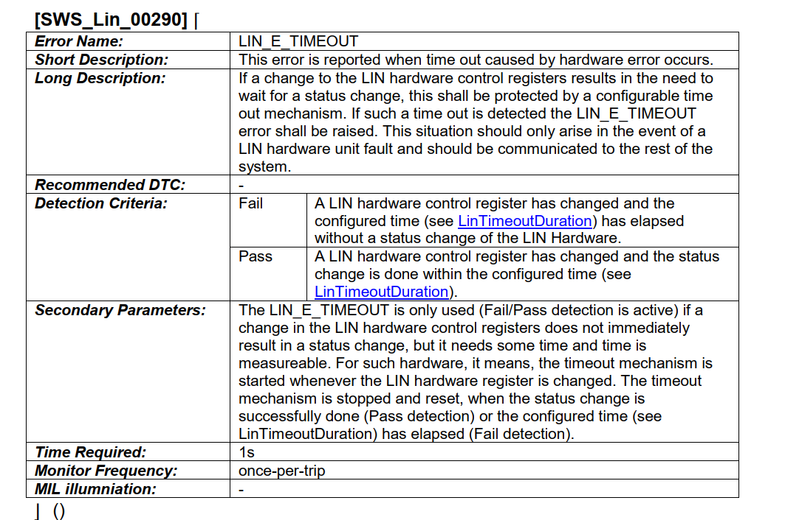
7.6.4 Production Errors
7.6.4.1 LIN_E_TIMEOUT
[SWS_Lin_00290] ⌈

Slide 85
7.6.4 Lỗi sản xuất
7.6.4.1 LIN_E_TIMEOUT
Tên lỗi: LIN_E_TIMEOUT
Mô tả ngắn: Lỗi này được báo cáo khi xảy ra thời gian chờ do lỗi phần cứng.
Mô tả dài: Nếu có sự thay đổi đối với các thanh ghi điều khiển phần cứng LIN dẫn đến việc cần phải chờ một sự thay đổi trạng thái, điều này sẽ được bảo vệ bởi một cơ chế thời gian chờ có thể cấu hình. Nếu thời gian chờ này được phát hiện, lỗi LIN_E_TIMEOUT sẽ được kích hoạt. Tình huống này chỉ nên xảy ra trong trường hợp có lỗi phần cứng LIN và cần được thông báo cho phần còn lại của hệ thống.
Tiêu chí phát hiện:
Fail: Một thanh ghi điều khiển phần cứng LIN đã thay đổi và thời gian đã cấu hình (xem LinTimeoutDuration) đã trôi qua mà không có sự thay đổi trạng thái của phần cứng LIN.
Pass: Một thanh ghi điều khiển phần cứng LIN đã thay đổi và sự thay đổi trạng thái đã xảy ra trong thời gian đã cấu hình (xem LinTimeoutDuration).
Tham số phụ:
Lỗi LIN_E_TIMEOUT chỉ được sử dụng (phát hiện Fail/Pass hoạt động) nếu sự thay đổi trong các thanh ghi điều khiển phần cứng LIN không ngay lập tức dẫn đến một sự thay đổi trạng thái, mà cần một thời gian và thời gian đó có thể đo được. Đối với phần cứng như vậy, cơ chế thời gian chờ sẽ được khởi động mỗi khi thanh ghi phần cứng LIN được thay đổi. Cơ chế thời gian chờ sẽ dừng và đặt lại khi sự thay đổi trạng thái được thực hiện thành công (phát hiện Pass) hoặc thời gian đã cấu hình (xem LinTimeoutDuration) đã trôi qua (phát hiện Fail).
Thời gian yêu cầu: 1 giây
Tần suất giám sát: một lần trong mỗi lần truy cập
Ánh sáng MIL: -
Tóm tắt
Lỗi LIN_E_TIMEOUT giúp phát hiện tình trạng không bình thường trong hoạt động của phần cứng LIN khi không có phản hồi đúng hạn từ các thanh ghi điều khiển. Điều này rất quan trọng để duy trì sự ổn định và đáng tin cậy của hệ thống trong các ứng dụng liên quan đến mạng LIN.

Slide 86
7.7 Error detection
[SWS_Lin_00097] ⌈ If a change to the LIN hardware control registers results in the need to wait for a status change, this shall be protected by a configurable time out mechanism (LinTimeoutDuration). If such a time out is detected the LIN_E_TIMEOUT error shall be raised to the DET or DEM. This situation should only arise in the event of a LIN hardware unit fault, and should be communicated to the rest of the system.⌋ ()
A LIN_E_TIMEOUT will affect the complete LIN stack in a way that the LIN driver must be re-initialized or the LIN functionality must be switched off.
7.8 Error notification
[SWS_Lin_00058] ⌈ The only production error that can be reported by the LIN driver is the LIN_E_TIMEOUT error. ⌋ ()

Slide 87
7.7 Phát hiện lỗi
Yêu cầu: Khi có sự thay đổi trong các thanh ghi điều khiển phần cứng của LIN dẫn đến việc cần chờ một sự thay đổi trạng thái, một cơ chế thời gian chờ có thể cấu hình (LinTimeoutDuration) sẽ được sử dụng để bảo vệ quá trình này. Nếu thời gian chờ vượt quá mà không có sự thay đổi trạng thái nào, lỗi LIN_E_TIMEOUT sẽ được phát sinh và thông báo đến các bộ phận quản lý lỗi như DET (Diagnostic Event Manager) hoặc DEM (Diagnostic Event Manager).
Ý nghĩa: Điều này có nghĩa là hệ thống sẽ không bị treo hoặc mất kết nối mà không có thông báo. Thay vào đó, lỗi sẽ được phát hiện và hệ thống có thể xử lý nó một cách thích hợp.
Tình huống xảy ra: Tình huống này chỉ xảy ra khi có lỗi trong đơn vị phần cứng của LIN, như sự cố phần cứng không phản hồi. Việc thông báo lỗi này rất quan trọng vì nó giúp các phần khác trong hệ thống biết rằng có một vấn đề cần được xử lý.
Tác động: Khi lỗi LIN_E_TIMEOUT xảy ra, toàn bộ stack LIN sẽ bị ảnh hưởng, và driver LIN cần phải được khởi tạo lại hoặc tắt chức năng LIN để đảm bảo hoạt động ổn định của hệ thống.
7.8 Thông báo lỗi
Yêu cầu: Lỗi sản xuất duy nhất mà driver LIN có thể báo cáo là lỗi LIN_E_TIMEOUT.
Ý nghĩa: Điều này có nghĩa là trong môi trường sản xuất, nếu có sự cố xảy ra với hệ thống LIN, lỗi duy nhất mà driver sẽ thông báo là lỗi thời gian chờ. Các lỗi khác có thể được xử lý ở giai đoạn phát triển nhưng không được báo cáo trong sản xuất.

Slide 88
8.1 Imported types
In this chapter all types included from other modules are listed:
[SWS_Lin_00226] ⌈
⌋ ()
Module | Header File | Imported Type
ComStack_Types | ComStackTypes.h | NetworkHandleType
Dem | Rte_Dem_Type.h | Dem_EventIdType
Rte_Dem_Type.h | Dem_EventStatusType
EcuM | EcuM.h | EcuM_WakeupSourceType
Icu | Icu.h | Icu_ChannelType
Lin_GeneralTypes | Lin_GeneralTypes.h | Lin_PduType
 | Lin_GeneralTypes.h | Lin_SlaveErrorType
 | Lin_GeneralTypes.h | Lin_StatusType
Std_Types | StandardTypes.h | Std_ReturnType
StandardTypes.h | Std_VersionInfoType

Slide 89
8.2 Type definitions
[SWS_Lin_00245] ⌈ The content of Lin_GeneralTypes.h shall be protected by a LIN_GENERAL_TYPES define.⌋ ()
[SWS_Lin_00246] ⌈ If different LIN drivers are used, only one instance of this file has to be included in the source tree. For implementation all Lin_GeneralTypes.h related types in the documents mentioned before shall be considered.⌋ ()

Slide 90
8.2 Định nghĩa kiểu dữ liệu
[SWS_Lin_00245]
Yêu cầu: Nội dung của Lin_GeneralTypes.h phải được bảo vệ bằng một định nghĩa LIN_GENERAL_TYPES.
Giải thích: Điều này yêu cầu sử dụng một chỉ thị tiền xử lý để đảm bảo rằng nội dung trong file này chỉ được biên dịch một lần. Chỉ thị này thường được viết như sau:
c
#ifndef LIN_GENERAL_TYPES
#define LIN_GENERAL_TYPES
// Nội dung của Lin_GeneralTypes.h
#endif
Khi áp dụng, nếu file này đã được bao gồm, thì phần nội dung bên trong sẽ không được biên dịch lần nữa, giúp tránh xung đột và các lỗi liên quan đến trùng lặp định nghĩa.
[SWS_Lin_00246]
Yêu cầu: Nếu sử dụng nhiều driver LIN khác nhau, chỉ một phiên bản của file này cần được bao gồm trong cây mã nguồn.
Giải thích: Khi nhiều driver LIN có thể sử dụng cùng một định nghĩa kiểu, yêu cầu này chỉ ra rằng không cần tạo nhiều bản sao của Lin_GeneralTypes.h. Thay vào đó, tất cả các driver nên tham chiếu đến cùng một file, giúp duy trì tính đồng nhất trong các định nghĩa kiểu. Điều này không chỉ giảm thiểu sự phức tạp trong quản lý mã nguồn mà còn giúp tránh các lỗi phát sinh từ sự không đồng nhất trong các kiểu dữ liệu được sử dụng bởi các driver khác nhau.

Slide 91
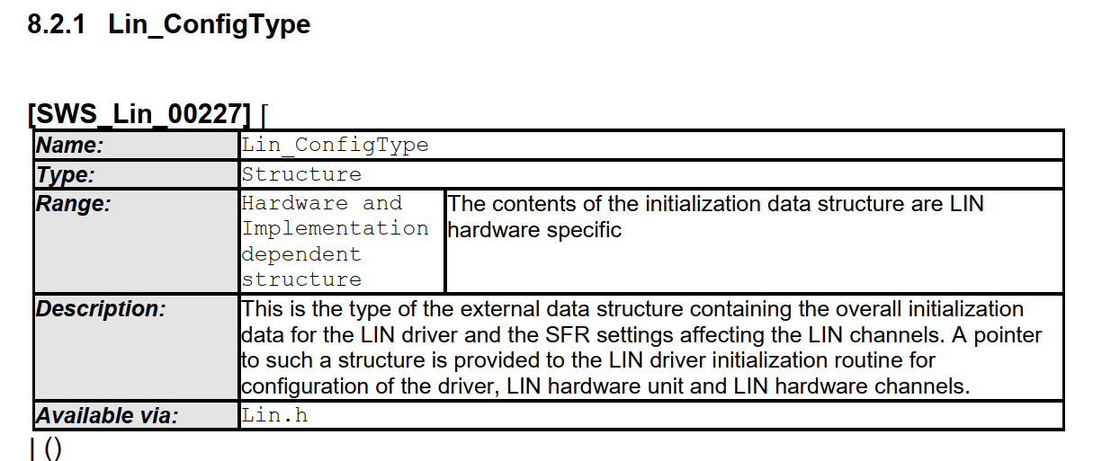

Slide 92
Lin_ConfigType
1. Tên:
Lin_ConfigType
2. Loại:
Cấu trúc (Structure)
3. Phạm vi:
Phụ thuộc vào phần cứng và triển khai (Hardware and Implementation dependent)
4. Nội dung:
Cấu trúc này chứa dữ liệu khởi tạo đặc thù cho phần cứng LIN, bao gồm các cài đặt cho SFR (Special Function Registers) ảnh hưởng đến các kênh LIN.
5. Mô tả:
Lin_ConfigType là loại cấu trúc dữ liệu bên ngoài chứa tất cả thông tin khởi tạo cần thiết cho driver LIN. Nó bao gồm các thông tin cấu hình cho driver, đơn vị phần cứng LIN và các kênh phần cứng LIN.
Một con trỏ đến cấu trúc này được truyền cho hàm khởi tạo driver LIN, cho phép cấu hình driver cũng như phần cứng liên quan.
6. Sử dụng:
Được cung cấp thông qua file Lin.h, cho phép các nhà phát triển sử dụng và tham chiếu đến cấu trúc này trong mã nguồn của họ.
Tóm lại
Lin_ConfigType đóng vai trò quan trọng trong việc cấu hình driver LIN, giúp đảm bảo rằng tất cả các thông số cần thiết cho phần cứng LIN được thiết lập đúng cách trước khi driver bắt đầu hoạt động. Cấu trúc này giúp tăng tính linh hoạt và khả năng tái sử dụng cho các ứng dụng khác nhau liên quan đến LIN.

Slide 93
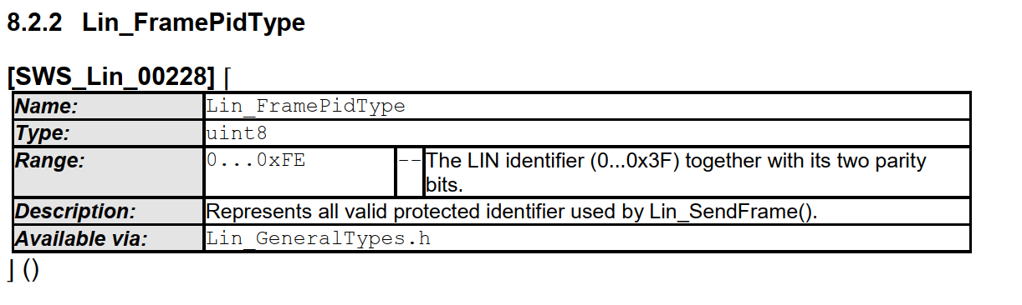

Slide 94
Lin_FramePidType
1. Tên:
Lin_FramePidType
2. Loại:
uint8 (kiểu số nguyên 8 bit không dấu)
3. Phạm vi:
0...0xFE (giá trị hợp lệ từ 0 đến 254)
Bao gồm:
Định danh LIN (0...0x3F) cùng với hai bit kiểm tra (parity bits).
4. Mô tả:
Lin_FramePidType đại diện cho tất cả các định danh được bảo vệ hợp lệ mà hàm Lin_SendFrame() có thể sử dụng.
Định danh này bao gồm hai thành phần chính: giá trị định danh (PID) và hai bit kiểm tra, giúp đảm bảo tính toàn vẹn và chính xác của dữ liệu truyền qua mạng LIN.
5. Sử dụng:
Được cung cấp thông qua file Lin_GeneralTypes.h, cho phép các nhà phát triển dễ dàng truy cập và sử dụng kiểu dữ liệu này trong các hàm liên quan đến giao tiếp LIN.
Tóm lại
Lin_FramePidType là một kiểu dữ liệu quan trọng trong việc xác định và bảo vệ định danh trong giao thức LIN. Việc sử dụng kiểu dữ liệu này giúp đảm bảo rằng các khung dữ liệu được gửi đi có định danh chính xác và đáp ứng yêu cầu về tính toàn vẹn của hệ thống.

Slide 95
Để giải thích rõ hơn về phần này:
Phạm vi giá trị 0...0xFE:
Lin_FramePidType có thể nhận giá trị từ 0 đến 254 (0xFE trong hệ thập lục phân tương đương với 254 trong hệ thập phân).
Định danh LIN (0...0x3F):
Các giá trị từ 0 đến 63 (0x3F) là các định danh hợp lệ cho các khung dữ liệu trong giao thức LIN.
Mỗi định danh này đại diện cho một khung dữ liệu cụ thể mà bạn muốn gửi hoặc nhận.
Hai bit kiểm tra (parity bits):
Khi gửi một định danh, hai bit kiểm tra được thêm vào để đảm bảo tính chính xác của dữ liệu.
Hai bit này được sử dụng để kiểm tra xem dữ liệu có bị lỗi trong quá trình truyền tải hay không.
Do đó, tổng số giá trị có thể đại diện là từ 0 đến 63 cho định danh chính, cộng với hai bit kiểm tra, giúp mở rộng phạm vi giá trị lên đến 254.
Tóm lại:
Lin_FramePidType có thể chứa các giá trị từ 0 đến 254, trong đó 0 đến 63 là các định danh LIN hợp lệ và các giá trị từ 64 đến 254 có thể dùng để chứa thông tin về các bit kiểm tra.

Slide 96
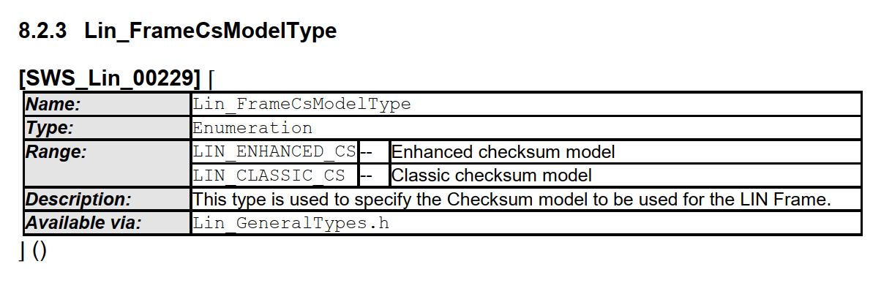

Slide 97
Giải thích về Lin_FrameCsModelType
Tên loại: Lin_FrameCsModelType
Đây là một kiểu dữ liệu để xác định mô hình checksum (kiểm tra) sẽ được sử dụng cho các khung LIN.
Kiểu: Enumeration (kiểu liệt kê)
Kiểu dữ liệu này được định nghĩa như một kiểu liệt kê, nghĩa là nó chỉ chứa một số giá trị cụ thể mà bạn có thể chọn từ đó.
Phạm vi giá trị:
LIN_ENHANCED_CS: Đại diện cho mô hình checksum mở rộng. Mô hình này có thể cung cấp một mức độ kiểm tra lỗi cao hơn so với mô hình truyền thống.
LIN_CLASSIC_CS: Đại diện cho mô hình checksum cổ điển. Đây là phương pháp kiểm tra lỗi đã được sử dụng trong các phiên bản trước của giao thức LIN.
Mô tả:
Lin_FrameCsModelType được sử dụng để xác định mô hình checksum cho các khung LIN mà driver sẽ sử dụng khi truyền tải dữ liệu. Việc chọn mô hình phù hợp giúp đảm bảo tính toàn vẹn của dữ liệu trong quá trình truyền tải.
Tóm lại:
Lin_FrameCsModelType cho phép bạn chọn giữa hai mô hình kiểm tra khác nhau cho dữ liệu LIN: mô hình cổ điển hoặc mô hình nâng cao. Điều này giúp đảm bảo rằng dữ liệu được truyền tải chính xác và có thể phát hiện lỗi khi có sự cố xảy ra trong quá trình truyền.

Slide 98
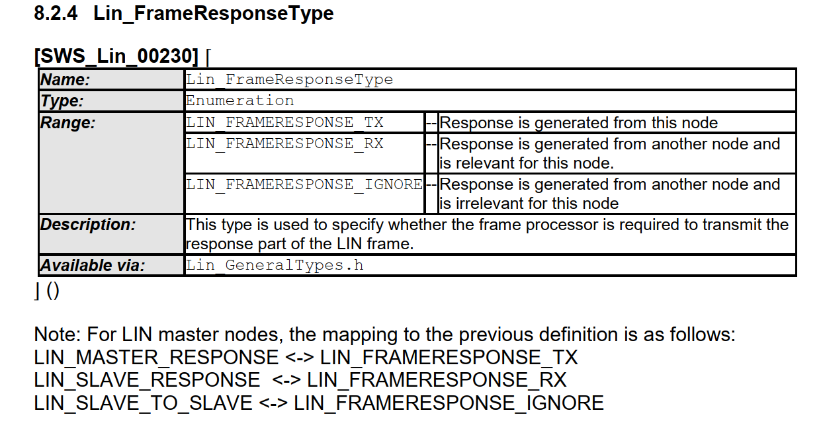

Slide 99
Giải thích về Lin_FrameResponseType
Tên loại: Lin_FrameResponseType
Đây là một kiểu dữ liệu để xác định cách thức xử lý phản hồi cho các khung LIN.
Kiểu: Enumeration (kiểu liệt kê)
Giống như trước, kiểu dữ liệu này được định nghĩa như một kiểu liệt kê, cho phép chọn giữa các giá trị cụ thể.
Phạm vi giá trị:
LIN_FRAMERESPONSE_TX: Phản hồi được tạo ra từ nút hiện tại (node) này. Điều này áp dụng cho các tình huống mà nút gửi yêu cầu và tự tạo phản hồi.
LIN_FRAMERESPONSE_RX: Phản hồi được tạo ra từ một nút khác và có liên quan đến nút hiện tại. Điều này có nghĩa là nút này đang nhận phản hồi từ một nút khác.
LIN_FRAMERESPONSE_IGNORE: Phản hồi được tạo ra từ một nút khác và không liên quan đến nút hiện tại. Trong trường hợp này, nút hiện tại sẽ bỏ qua phản hồi này.
Mô tả:
Lin_FrameResponseType được sử dụng để xác định liệu bộ xử lý khung có cần phải truyền phần phản hồi của khung LIN hay không. Điều này giúp xác định cách mà driver LIN sẽ xử lý phản hồi trong các tình huống khác nhau.
Chú thích:
Đối với các nút MASTER trong LIN, mối liên hệ với định nghĩa trước đó là:
LIN_MASTER_RESPONSE tương ứng với LIN_FRAMERESPONSE_TX
LIN_SLAVE_RESPONSE tương ứng với LIN_FRAMERESPONSE_RX
LIN_SLAVE_TO_SLAVE tương ứng với LIN_FRAMERESPONSE_IGNORE
Tóm lại:
Lin_FrameResponseType giúp xác định cách mà driver LIN sẽ xử lý phản hồi cho các khung dữ liệu, cho phép linh hoạt trong việc quyết định phản hồi nào cần được xử lý và phản hồi nào có thể bị bỏ qua, tùy thuộc vào vai trò của nút trong mạng LIN.

Slide 100
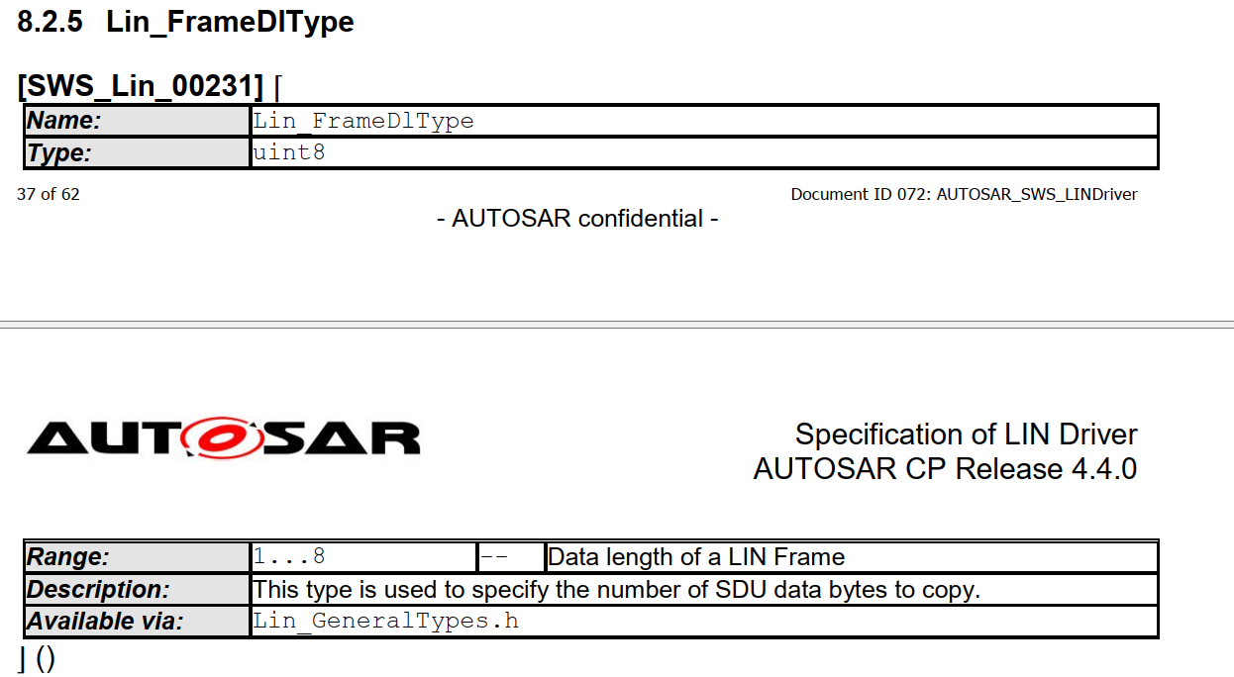

Slide 101
Giải thích về Lin_FrameDlType
Tên loại: Lin_FrameDlType
Đây là kiểu dữ liệu được sử dụng để xác định độ dài dữ liệu của một khung LIN.
Kiểu: uint8
Đây là kiểu số nguyên không âm 8 bit, cho phép lưu trữ giá trị từ 0 đến 255.
Phạm vi giá trị:
1...8: Điều này có nghĩa là độ dài dữ liệu của một khung LIN phải nằm trong khoảng từ 1 đến 8 byte. Đây là số byte dữ liệu mà khung LIN sẽ truyền hoặc nhận.
Mô tả:
Lin_FrameDlType được sử dụng để xác định số lượng byte dữ liệu (SDU - Service Data Unit) cần sao chép trong một khung LIN. Khi một khung được gửi hoặc nhận, driver LIN sẽ sử dụng giá trị này để biết chính xác số lượng byte nào cần được xử lý.
Sử dụng:
Giá trị này rất quan trọng để đảm bảo rằng các khung LIN có kích thước dữ liệu chính xác và driver có thể xử lý chúng một cách hiệu quả.
Tóm lại:
Lin_FrameDlType xác định số lượng byte dữ liệu trong một khung LIN, với phạm vi từ 1 đến 8 byte, đảm bảo rằng dữ liệu được truyền và nhận một cách chính xác trong mạng LIN.

Slide 102
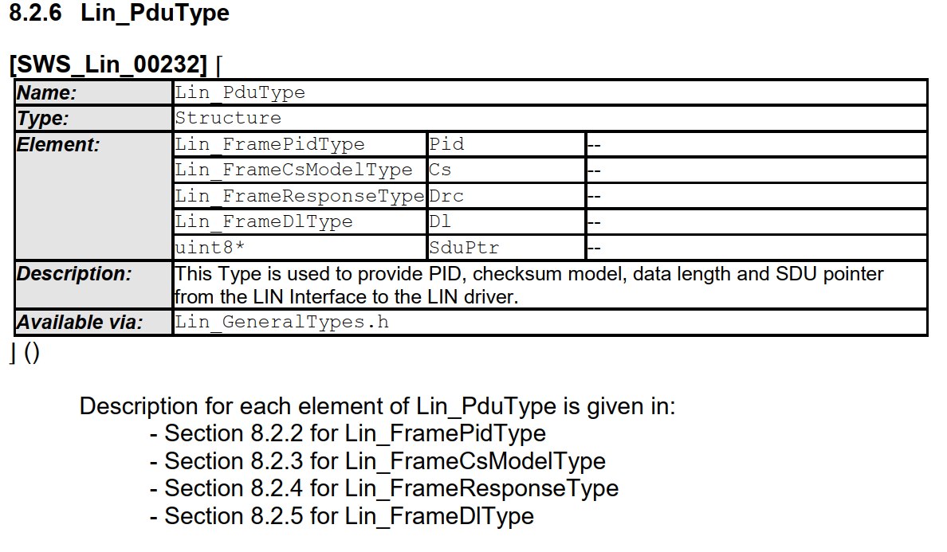

Slide 103
Giải thích về Lin_PduType
Tên loại: Lin_PduType
Đây là một kiểu cấu trúc (structure) được sử dụng để cung cấp thông tin liên quan đến khung LIN.
Kiểu: Cấu trúc (Structure)
Cấu trúc này bao gồm các thành phần (elements) để lưu trữ thông tin cần thiết cho driver LIN.
Các thành phần của cấu trúc:
Lin_FramePidType Pid:
Lưu trữ PID (Protected Identifier) của khung LIN. PID xác định khung nào đang được xử lý.
Lin_FrameCsModelType Cs:
Chỉ định mô hình kiểm tra (checksum model) được sử dụng cho khung LIN (có thể là Classic hoặc Enhanced).
Lin_FrameResponseType Drc:
Xác định loại phản hồi (response) cho khung, cho biết liệu phản hồi sẽ được tạo ra từ node này hay từ node khác, hoặc nếu phản hồi không liên quan.
Lin_FrameDlType Dl:
Chỉ định độ dài dữ liệu của khung LIN, tức là số lượng byte của dữ liệu cần truyền.
uint8* SduPtr:
Con trỏ đến dữ liệu (SDU) sẽ được truyền hoặc nhận trong khung LIN. Nó chỉ ra vị trí trong bộ nhớ nơi chứa dữ liệu này.
Mô tả:
Lin_PduType là loại cấu trúc rất quan trọng vì nó tích hợp tất cả thông tin cần thiết cho việc xử lý một khung LIN từ giao diện LIN đến driver LIN. Các thành phần trong cấu trúc này giúp driver biết cách xử lý khung một cách chính xác, từ xác định khung đến xử lý dữ liệu và kiểm tra tính toàn vẹn.
Sử dụng:
Cấu trúc này sẽ được sử dụng trong các chức năng của driver LIN để đảm bảo rằng tất cả thông tin cần thiết được cung cấp một cách chính xác.
Tóm lại:
Lin_PduType là một cấu trúc chứa thông tin về PID, mô hình kiểm tra, độ dài dữ liệu và con trỏ đến dữ liệu, giúp driver LIN xử lý các khung một cách hiệu quả và chính xác.

Slide 104
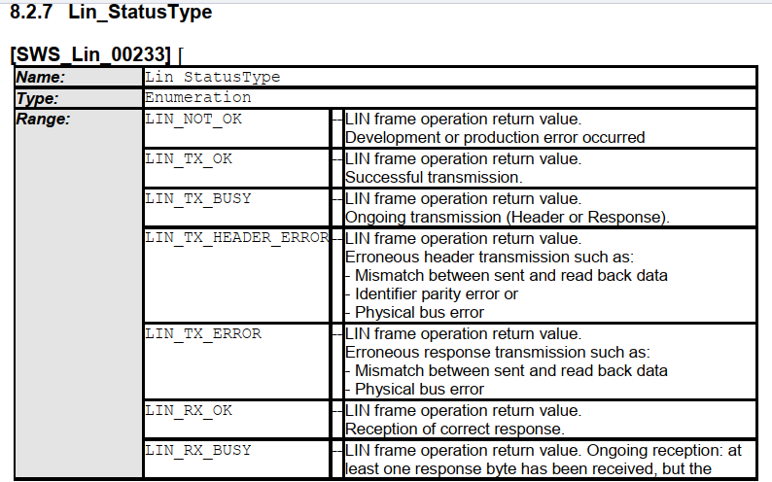

Slide 105
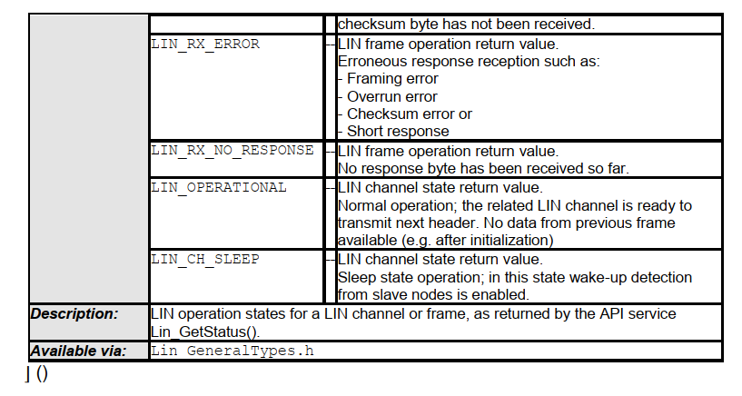

Slide 106
Giải thích về Lin_StatusType
Tên loại: Lin_StatusType
Đây là một kiểu Enumeration (kiểu liệt kê) được sử dụng để biểu thị các trạng thái khác nhau trong hoạt động của khung LIN.
Kiểu: Enumeration
Kiểu này bao gồm các giá trị xác định các trạng thái khác nhau của một khung LIN hoặc của kênh LIN.
Các giá trị trong Enumeration:
LIN_NOT_OK:
Trả về khi có lỗi phát sinh trong quá trình hoạt động của khung LIN, có thể là lỗi trong phát triển hoặc sản xuất.
LIN_TX_OK:
Trả về khi việc truyền khung LIN thành công.
LIN_TX_BUSY:
Trả về khi quá trình truyền vẫn đang diễn ra (có thể là Header hoặc Response).
LIN_TX_HEADER_ERROR:
Trả về khi có lỗi trong quá trình truyền Header, như:
Không khớp giữa dữ liệu gửi và dữ liệu đọc lại.
Lỗi parity của định danh.
Lỗi vật lý trên bus.
LIN_TX_ERROR:
Trả về khi có lỗi trong quá trình truyền Response, như:
Không khớp giữa dữ liệu gửi và dữ liệu đọc lại.
Lỗi vật lý trên bus.

Slide 107
LIN_RX_OK:
Trả về khi nhận được Response đúng.
LIN_RX_BUSY:
Trả về khi quá trình nhận vẫn đang diễn ra, ít nhất một byte Response đã được nhận nhưng byte kiểm tra chưa được nhận.
LIN_RX_ERROR:
Trả về khi có lỗi trong quá trình nhận Response, như:
Lỗi framing.
Lỗi overrun.
Lỗi checksum.
Response quá ngắn.
LIN_RX_NO_RESPONSE:
Trả về khi chưa nhận được byte Response nào.
LIN_OPERATIONAL:
Trạng thái hoạt động bình thường; kênh LIN liên quan sẵn sàng để truyền Header tiếp theo. Không có dữ liệu từ khung trước đó.
LIN_CH_SLEEP:
Trạng thái hoạt động Sleep; trong trạng thái này, việc phát hiện wake-up từ các node slave được bật.
Mô tả:
Lin_StatusType cung cấp thông tin về trạng thái hiện tại của kênh LIN hoặc của khung LIN. Giá trị của kiểu này có thể được sử dụng để xác định xem các hoạt động truyền và nhận có thành công hay không, cũng như để theo dõi trạng thái hoạt động của kênh LIN.
Sử dụng:
Kiểu này thường được sử dụng trong các hàm của driver LIN, đặc biệt là trong hàm Lin_GetStatus(), để kiểm tra trạng thái hiện tại của khung hoặc kênh.
Tóm lại:
Lin_StatusType là một kiểu liệt kê quan trọng giúp theo dõi và quản lý các trạng thái khác nhau trong quá trình hoạt động của khung và kênh LIN, từ trạng thái hoạt động bình thường đến các lỗi phát sinh.

Slide 108
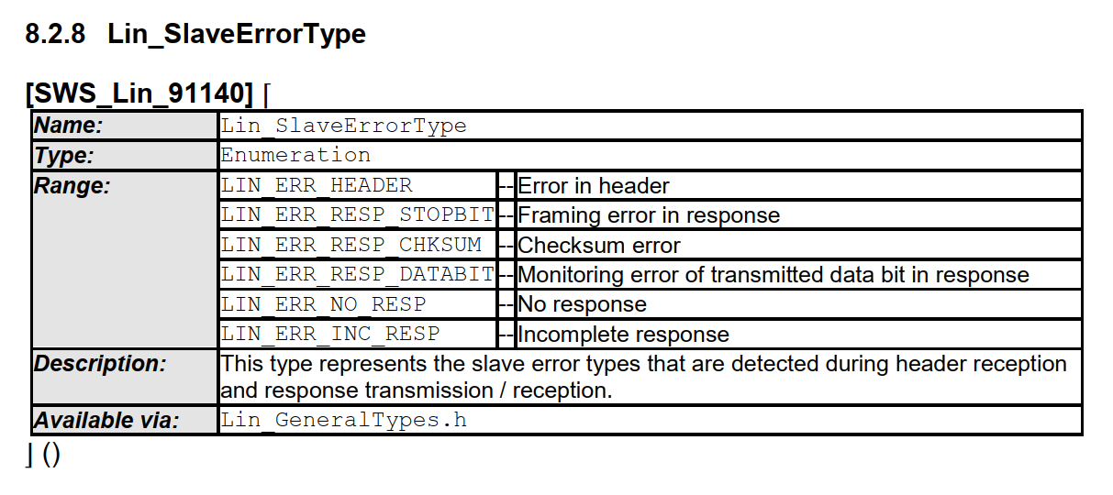

Slide 109
Giải thích về Lin_SlaveErrorType
Tên loại: Lin_SlaveErrorType
Đây là một kiểu Enumeration (kiểu liệt kê) được sử dụng để biểu thị các loại lỗi xảy ra ở node slave trong giao thức LIN.
Kiểu: Enumeration
Kiểu này xác định các giá trị cho các lỗi mà node slave có thể gặp phải trong quá trình nhận header và truyền/nhận response.
Các giá trị trong Enumeration:
LIN_ERR_HEADER:
Lỗi xảy ra trong header. Điều này có thể là do không khớp dữ liệu hoặc lỗi trong quá trình truyền header.
LIN_ERR_RESP_STOPBIT:
Lỗi framing trong response, có thể là do stop bit không được phát hiện đúng cách.
LIN_ERR_RESP_CHKSUM:
Lỗi checksum trong response, chỉ ra rằng dữ liệu nhận được không hợp lệ vì lỗi trong kiểm tra tổng.
LIN_ERR_RESP_DATABIT:
Lỗi giám sát bit dữ liệu được truyền trong response, có thể do sự không khớp giữa bit dữ liệu truyền và bit dữ liệu nhận.
LIN_ERR_NO_RESP:
Không có response được nhận, có thể do node master không nhận được tín hiệu phản hồi từ node slave.
LIN_ERR_INC_RESP:
Response không đầy đủ, chỉ ra rằng dữ liệu nhận được không đầy đủ theo yêu cầu.
Mô tả:
Lin_SlaveErrorType cung cấp thông tin về các loại lỗi mà node slave có thể phát hiện trong quá trình giao tiếp với node master. Các giá trị này rất hữu ích trong việc chẩn đoán và xử lý lỗi trong hệ thống LIN.
Sử dụng:
Kiểu này thường được sử dụng trong các hàm của driver LIN để thông báo về các lỗi phát sinh trong quá trình truyền và nhận dữ liệu. Điều này giúp xác định nguyên nhân của các vấn đề trong giao tiếp giữa các node trong mạng LIN.
Tóm lại:
Lin_SlaveErrorType là một kiểu liệt kê quan trọng giúp theo dõi và quản lý các loại lỗi xảy ra ở node slave trong quá trình giao tiếp LIN, từ lỗi trong header đến lỗi trong response, cung cấp thông tin cần thiết cho việc xử lý và khắc phục sự cố.

Slide 110
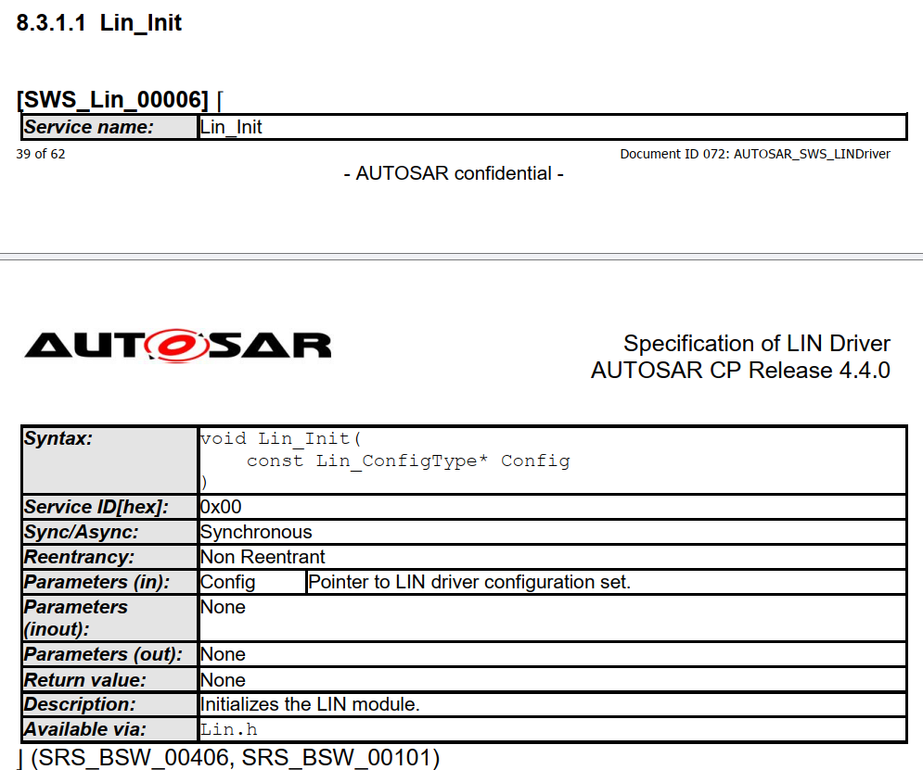

Slide 111
Giải thích về Lin_Init
Tên hàm: Lin_Init
Đây là hàm khởi tạo cho module LIN.
Cú pháp:
c
void Lin_Init(const Lin_ConfigType* Config);
Thông tin dịch vụ:
Service ID: 0x00 (mã hex cho dịch vụ khởi tạo)
Sync/Async: Đồng bộ (synchronous)
Reentrancy: Không thể tái nhập (non-reentrant)
Tham số:
Tham số vào:
Config: con trỏ tới cấu hình của driver LIN. Đây là thông tin cấu hình cần thiết để khởi tạo module.
Tham số ra: Không có.
Tham số vào-ra: Không có.
Giá trị trả về: Không có (void).
Mô tả:
Hàm Lin_Init khởi tạo module LIN, bao gồm việc thiết lập các biến tĩnh (như cờ và các thiết lập phần cứng toàn cục của LIN) cũng như khởi tạo các kênh LIN.
Các yêu cầu cụ thể:
Hàm này sẽ kiểm tra giá trị của tham số Config để đảm bảo nó nằm trong phạm vi cho phép. Nếu không, nó sẽ báo lỗi phát triển LIN_E_INVALID_POINTER.
Nếu module LIN không ở trạng thái LIN_UNINIT (chưa được khởi tạo), hàm sẽ báo lỗi LIN_E_STATE_TRANSITION.
Hàm Lin_Init sẽ thiết lập các thanh ghi phần cứng chung cho tất cả các kênh có sẵn trên đơn vị phần cứng LIN, cũng như các thiết lập cụ thể cho từng kênh LIN.
Hạn chế:
Môi trường gọi module LIN không được phép gọi bất kỳ hàm nào của module này trước khi gọi Lin_Init, ngoại trừ hàm Lin_GetVersionInfo.

Slide 112
[SWS_Lin_00084] ⌈ The function Lin_Init shall initialize the Lin module (i.e. static variables, including flags and LIN HW Unit global hardware settings), as well as the LIN channels. ⌋ ()
Different sets of static configuration may have been configured.
[SWS_Lin_00150] ⌈ The function Lin_Init shall initialize the module according to the configuration set pointed to by the parameter Config.⌋ ()
[SWS_Lin_00008] ⌈ The function Lin_Init shall invoke initializations for relevant hardware register settings common to all channels available on the LIN hardware unit.⌋ ( SRS_Lin_01556)
[SWS_Lin_00190] ⌈ The function Lin_Init shall also invoke initializations for LIN channel specific settings.⌋ ( SRS_Lin_01556)
[SWS_Lin_00106] ⌈ The Lin module’s environment shall not call any function of the Lin module before having called Lin_Init except Lin_GetVersionInfo.⌋ ()
[SWS_Lin_00099] ⌈ If development error detection for the Lin module is enabled: the function Lin_Init shall check the parameter Config for being within the allowed range. If Config is not in the allowed range, the function Lin_Init shall raise the development error LIN_E_INVALID_POINTER.⌋ ()
[SWS_Lin_00105] ⌈ If development error detection for the Lin module is enabled: the function Lin_Init shall check the Lin driver for being in the state LIN_UNINIT. If the Lin driver is not in the state LIN_UNINIT, the function Lin_Init shall raise the development error LIN_E_STATE_TRANSITION.⌋ ()

Slide 113
Hàm Lin_Init là một phần quan trọng trong quá trình khởi tạo module LIN (Local Interconnect Network). Dưới đây là phân tích chi tiết các yêu cầu của hàm này:
Khởi tạo Module LIN:
[SWS_Lin_00084]:
Hàm Lin_Init sẽ thực hiện việc thiết lập toàn bộ module LIN, bao gồm việc khởi tạo các biến tĩnh (như cờ, biến trạng thái) và các thiết lập cho phần cứng toàn cục.
Tại sao cần điều này: Việc khởi tạo đúng cách giúp đảm bảo rằng mọi thông số và trạng thái cần thiết cho hoạt động của module đều được thiết lập chính xác trước khi bắt đầu hoạt động.
Cấu hình theo Tham số Config:
[SWS_Lin_00150]:
Tham số Config là một con trỏ đến cấu hình mà module sẽ sử dụng để khởi tạo. Cấu hình này có thể chứa thông tin về các kênh LIN, cài đặt phần cứng, và các thông số khác.
Tại sao cần điều này: Điều này cho phép tùy biến module cho các ứng dụng khác nhau, giúp việc cấu hình trở nên linh hoạt hơn tùy thuộc vào yêu cầu của từng hệ thống.
Cài đặt Thanh ghi Phần cứng:
[SWS_Lin_00008]:
Hàm sẽ thiết lập các thanh ghi phần cứng chung cho tất cả các kênh trong đơn vị LIN, như cài đặt cho tốc độ truyền, chế độ hoạt động, v.v.
Tại sao cần điều này: Các thanh ghi này rất quan trọng cho việc đảm bảo rằng tất cả các kênh hoạt động đồng bộ và chính xác, giảm thiểu lỗi trong quá trình truyền dữ liệu.
Cài đặt Cụ thể cho Kênh LIN:
[SWS_Lin_00190]:
Sau khi thực hiện các cài đặt chung, hàm sẽ tiến hành khởi tạo các cài đặt cụ thể cho từng kênh LIN. Điều này có thể bao gồm các thông số như ID kênh, chế độ truyền, và các thiết lập đặc thù khác.
Tại sao cần điều này: Mỗi kênh LIN có thể có các yêu cầu khác nhau, do đó việc cấu hình riêng biệt cho từng kênh là cần thiết để đảm bảo hoạt động đúng.

Slide 114
Hạn chế Gọi Hàm:
[SWS_Lin_00106]:
Môi trường sử dụng module LIN không được gọi bất kỳ hàm nào trước khi thực hiện Lin_Init, ngoại trừ hàm Lin_GetVersionInfo.
Tại sao cần điều này: Điều này giúp ngăn ngừa lỗi có thể xảy ra do việc gọi các hàm trước khi module được khởi tạo, đảm bảo tính toàn vẹn và độ tin cậy của module.
Kiểm tra Tham số Config:
[SWS_Lin_00099]:
Nếu chế độ phát hiện lỗi được bật, hàm sẽ kiểm tra tham số Config để đảm bảo rằng nó nằm trong phạm vi hợp lệ. Nếu không, hàm sẽ báo lỗi LIN_E_INVALID_POINTER.
Tại sao cần điều này: Việc kiểm tra giúp phát hiện sớm các lỗi trong cấu hình và ngăn chặn việc sử dụng cấu hình không hợp lệ, từ đó tránh các lỗi nghiêm trọng trong quá trình hoạt động của module.
Kiểm tra Trạng thái Driver LIN:
[SWS_Lin_00105]:
Hàm sẽ kiểm tra xem driver LIN có ở trạng thái LIN_UNINIT hay không. Nếu không, hàm sẽ báo lỗi LIN_E_STATE_TRANSITION.
Tại sao cần điều này: Điều này giúp đảm bảo rằng module LIN chưa được khởi tạo trước khi thực hiện bất kỳ hành động nào khác, từ đó bảo vệ tính toàn vẹn của hệ thống.

Slide 115
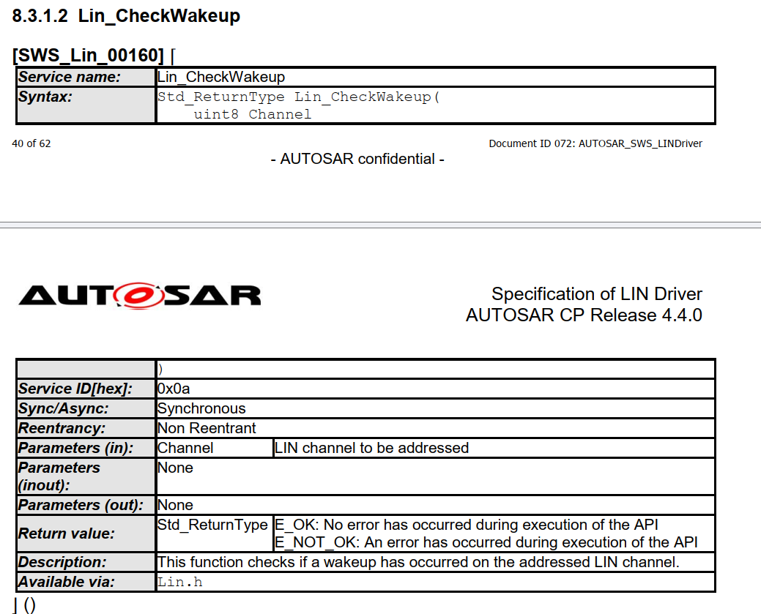

Slide 116
Giải thích Chi tiết về Hàm Lin_CheckWakeup
Hàm Lin_CheckWakeup trong module LIN có vai trò quan trọng trong việc phát hiện sự kiện đánh thức từ các thiết bị ngoại vi liên quan đến giao thức LIN. Dưới đây là phân tích chi tiết về yêu cầu và chức năng của hàm này:
Phát hiện Đánh thức:
Từ LIN Controller và Lin Transceiver: Có hai phương pháp để phát hiện tín hiệu đánh thức, một là từ phần cứng của bộ điều khiển LIN (ví dụ: từ vi điều khiển) và một là từ Lin Transceiver.
Tại sao cần điều này: Việc phát hiện sự kiện đánh thức từ các nguồn khác nhau giúp cải thiện tính linh hoạt và khả năng phản hồi của hệ thống.
Gọi Hàm Lin_CheckWakeup:
Sau khi đánh thức: Khi một sự kiện đánh thức xảy ra từ Lin Transceiver, hàm Lin_CheckWakeup sẽ được gọi bởi module LIN Interface để xác định kênh LIN tương ứng.
Tại sao cần điều này: Đặc biệt trong trường hợp có nhiều Transceiver kết nối với cùng một chân đánh thức của MCU, việc xác định kênh đúng là rất quan trọng để tránh nhầm lẫn và xử lý sai thông tin.
Đánh giá Tín hiệu Đánh thức:
[SWS_Lin_00098]: Hàm Lin_CheckWakeup sẽ đánh giá tín hiệu đánh thức trên kênh LIN đã chỉ định. Nếu phát hiện sự kiện đánh thức (ví dụ: chân RxD ở mức thấp liên tục), hàm sẽ ngay lập tức thông báo cho module quản lý trạng thái ECU qua EcuM_SetWakeupEvent và cho module LIN Interface qua hàm callback LinIf_WakeupConfirmation.
Tại sao cần điều này: Việc thông báo kịp thời giúp hệ thống có thể chuyển trạng thái từ chế độ ngủ sang chế độ hoạt động, đảm bảo các tác vụ có thể tiếp tục mà không bị gián đoạn.

Slide 117
Kiểm tra Tham số Kênh:
[SWS_Lin_00251]: Nếu chế độ phát hiện lỗi được bật và tham số kênh không hợp lệ, hàm sẽ báo lỗi phát triển LIN_E_INVALID_CHANNEL. Nếu không bật chế độ phát hiện lỗi, hàm sẽ trả về E_NOT_OK.
Tại sao cần điều này: Việc kiểm tra tham số giúp đảm bảo rằng các tham số được sử dụng đều hợp lệ, ngăn ngừa các lỗi tiềm ẩn trong quá trình hoạt động.
Kiểm tra Trạng thái Khởi tạo:
[SWS_Lin_00107]: Nếu hàm Lin_CheckWakeup được gọi trước khi module LIN được khởi tạo, nó sẽ báo lỗi phát triển LIN_E_UNINIT.
Tại sao cần điều này: Điều này ngăn chặn việc thực hiện các tác vụ trên module chưa được khởi tạo, bảo vệ tính toàn vẹn của hệ thống và tránh các lỗi không mong muốn.
Tóm tắt
Hàm Lin_CheckWakeup là một thành phần thiết yếu trong quá trình quản lý trạng thái của hệ thống sử dụng giao thức LIN. Nó đảm bảo rằng các tín hiệu đánh thức được phát hiện và xử lý một cách kịp thời và chính xác. Việc kiểm tra tham số và trạng thái khởi tạo giúp ngăn chặn các lỗi trong quá trình hoạt động của module, đảm bảo rằng hệ thống có thể chuyển đổi giữa các trạng thái một cách mượt mà và hiệu quả.

Slide 118
There are two methods in which wake up detection shall happen, one is from LIN controller hardware [Micro peripheral device] and/or another from LinTranceiver.
After a wake up caused by LIN bus Transceiver the function Lin_CheckWakeup will be called by the LIN Interface module to identify the corresponding LIN channel (e.g. in case of multiple transceivers are physically connected to one MCU wake up pin) (see SWS_LinIf_00503). In this case, LIN Driver only plays a role on validation of this wake up signal.
[SWS_Lin_00098] ⌈ The function Lin_CheckWakeup shall evaluate the wakeup on the addressed LIN channel. When a wake-up event on the addressed LIN channel (e.g. RxD pin has constant low level) is detected, the function Lin_CheckWakeup shall notify the ECU State Manager module immediately via the EcuM_SetWakeupEvent and the Lin Interface module via LinIf_WakeupConfirmation callback function.⌋ (SRS_BSW_00375, SRS_Lin_01563)
[SWS_Lin_00251] ⌈ If development error detection for the LIN module is enabled: if the channel parameter is invalid, the function Lin_CheckWakeup shall raise the development error LIN_E_INVALID_CHANNEL otherwise (if DET is disabled) return E_NOT_OK.⌋ ()
[SWS_Lin_00107] ⌈ If development error detection for the LIN module is enabled: if the function Lin_CheckWakeup is called before the LIN module was initialized, the function Lin_CheckWakeup shall raise the development error LIN_E_UNINIT.⌋ ()

Slide 119
Giải thích Chi tiết về Các Yêu Cầu của Hàm Lin_CheckWakeup
Hàm Lin_CheckWakeup là một phần quan trọng trong giao thức LIN, có nhiệm vụ phát hiện sự kiện đánh thức. Dưới đây là giải thích chi tiết về từng yêu cầu:
1. Phát hiện Đánh thức từ Nhiều Nguồn
Nhiều Phương Pháp: Sự kiện đánh thức có thể được phát hiện từ:
Phần cứng của bộ điều khiển LIN: Điều này có nghĩa là phần cứng vi điều khiển có thể tự động phát hiện khi có sự kiện đánh thức.
Lin Transceiver: Thiết bị này có thể phát hiện khi có sự kiện đánh thức trên bus LIN.
2. Gọi Hàm Sau Khi Đánh Thức
Gọi Hàm Lin_CheckWakeup: Sau khi sự kiện đánh thức xảy ra, hàm này sẽ được gọi bởi module LIN Interface.
Đối với Nhiều Transceiver: Nếu có nhiều Transceiver kết nối với một chân đánh thức của MCU, hàm sẽ xác định kênh LIN nào đang bị đánh thức. Điều này rất quan trọng để xử lý đúng kênh đang hoạt động.
3. Đánh Giá Tín Hiệu Đánh Thức
[SWS_Lin_00098]:
Hàm Lin_CheckWakeup sẽ kiểm tra tín hiệu đánh thức trên kênh LIN đã chỉ định. Nếu phát hiện tín hiệu đánh thức (ví dụ: chân RxD ở mức thấp liên tục):
Thông báo cho Module Quản Lý Trạng Thái ECU: Hàm sẽ gọi EcuM_SetWakeupEvent để thông báo rằng một sự kiện đánh thức đã xảy ra.
Thông báo cho Module LIN Interface: Sử dụng callback LinIf_WakeupConfirmation để xác nhận sự kiện đã được xử lý.
4

Slide 120
. Kiểm Tra Tham Số Kênh
[SWS_Lin_00251]:
Nếu phát hiện lỗi (DET) được bật:
Kiểm tra Tham số Kênh: Nếu tham số kênh không hợp lệ, hàm sẽ báo lỗi LIN_E_INVALID_CHANNEL.
Nếu DET bị tắt, hàm sẽ trả về E_NOT_OK, chỉ ra rằng một lỗi đã xảy ra nhưng không báo cáo chi tiết.
5. Kiểm Tra Trạng Thái Khởi Tạo
[SWS_Lin_00107]:
Nếu phát hiện lỗi (DET) được bật:
Kiểm tra Trạng Thái Khởi Tạo: Nếu hàm Lin_CheckWakeup được gọi trước khi module LIN được khởi tạo, nó sẽ báo lỗi LIN_E_UNINIT. Điều này đảm bảo rằng hàm không được gọi trong trạng thái chưa sẵn sàng, giúp tránh các lỗi không mong muốn trong quá trình vận hành.
Tóm Tắt
Hàm Lin_CheckWakeup thực hiện vai trò quan trọng trong việc phát hiện và xử lý các sự kiện đánh thức trong giao thức LIN. Nó không chỉ phải xác định kênh nào đang bị đánh thức mà còn phải thông báo cho các module liên quan và đảm bảo các tham số đầu vào hợp lệ, từ đó góp phần vào sự ổn định và hiệu suất của hệ thống.

Slide 121
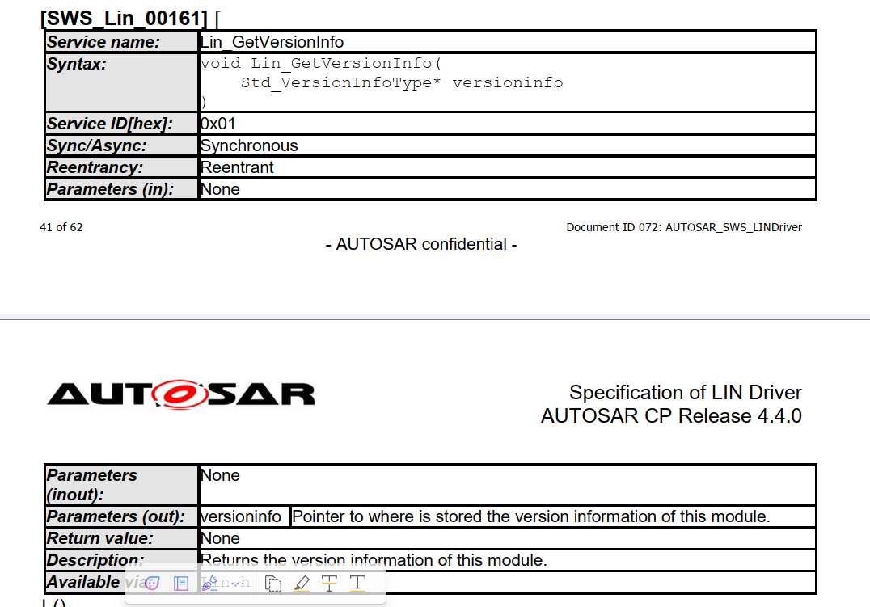

Slide 122
SWS_Lin_00001] ⌈ The function Lin_GetVersionInfo shall return the version information of the LIN module. The version information includes:
• Two bytes for the vendor ID
• Two byte for the module ID
• Three bytes version number The numbering shall be vendor specific; it
consists of:
- The major, the minor and the patch version number of the
module.
- The AUTOSAR specification version number shall not be
included. The AUTOSAR specification version number is
checked during compile time and therefore not required in this
API.⌋ (SRS_BSW_00407)
[SWS_Lin_00248] ⌈ If development error detection for the LIN module is enabled: If the parameter versioninfo is a NULL pointer, the function Lin_GetVersionInfo shall raise the error LIN_E_PARAM_POINTER.⌋ ()

Slide 123
Giải thích Chi tiết về Yêu Cầu của Hàm Lin_GetVersionInfo
Hàm Lin_GetVersionInfo có nhiệm vụ cung cấp thông tin phiên bản của module LIN. Dưới đây là phân tích chi tiết về các yêu cầu liên quan đến hàm này:
1. Cú Pháp Hàm
Tên Hàm: Lin_GetVersionInfo
Cú Pháp:
c
void Lin_GetVersionInfo(Std_VersionInfoType* versioninfo);
ID Dịch Vụ: 0x01
Tính Đồng Bộ: Hàm này được thực hiện đồng bộ (synchronous), nghĩa là sẽ hoàn thành nhiệm vụ trước khi trả về.
2. Tham Số
Tham Số Đầu Vào: Không có tham số đầu vào.
Tham Số Đầu Ra:
versioninfo: Một con trỏ tới nơi lưu trữ thông tin phiên bản của module LIN. Đây là nơi mà thông tin phiên bản sẽ được ghi.
3. Mô Tả Chức Năng
Trả Về Thông Tin Phiên Bản: Hàm Lin_GetVersionInfo sẽ cung cấp thông tin về phiên bản của module LIN, bao gồm:
Vendor ID: Hai byte đầu tiên lưu trữ mã nhà cung cấp.
Module ID: Hai byte tiếp theo lưu trữ mã module.
Version Number: Ba byte tiếp theo sẽ chứa số phiên bản, được chia thành:
Major Version (Số phiên bản chính)
Minor Version (Số phiên bản phụ)
Patch Version (Số phiên bản sửa lỗi)
Chú ý: Số phiên bản của SPECIFICATION AUTOSAR không cần thiết phải được đưa vào, vì nó đã được kiểm tra trong quá trình biên dịch.
4

Slide 124
. Kiểm Tra Tham Số
[SWS_Lin_00248]:
Nếu phát hiện lỗi (development error detection) được bật:
Kiểm Tra Con Trỏ: Nếu versioninfo là con trỏ NULL, hàm sẽ báo lỗi LIN_E_PARAM_POINTER. Điều này giúp ngăn ngừa các lỗi tiềm ẩn do việc cố gắng ghi thông tin vào một địa chỉ không hợp lệ.
Tóm Tắt
Hàm Lin_GetVersionInfo là một phần quan trọng trong việc quản lý thông tin phiên bản của module LIN, giúp các nhà phát triển và hệ thống có thể dễ dàng theo dõi và kiểm tra phiên bản của module đang sử dụng. Việc đảm bảo rằng thông tin này được cung cấp một cách chính xác và an toàn là rất quan trọng cho việc duy trì sự ổn định và tin cậy của hệ thống.

Slide 125
8.3.2 Services affecting a single LIN channel
8.3.2.1 Lin_SendFrame
Note: This service is only applicable for LIN master node (available only if the ECU has any LIN master channel).

Slide 126
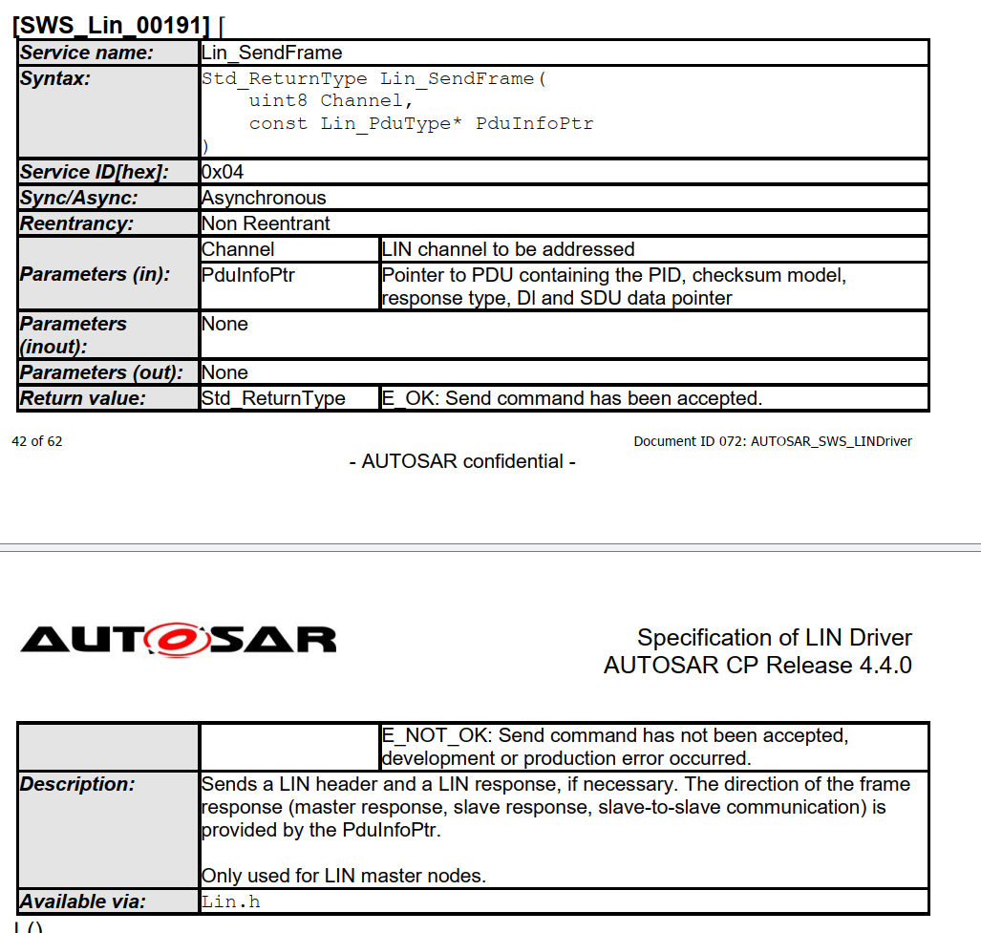

Slide 127
Giải thích Chi tiết về Yêu Cầu của Hàm Lin_SendFrame
Hàm Lin_SendFrame được sử dụng trong ngữ cảnh của các node master trong hệ thống LIN (Local Interconnect Network). Dưới đây là phân tích chi tiết về các yêu cầu của hàm này:
1. Cú Pháp Hàm
Tên Hàm: Lin_SendFrame
Cú Pháp:
c
Std_ReturnType Lin_SendFrame( uint8 Channel, const Lin_PduType* PduInfoPtr );
ID Dịch Vụ: 0x04
Tính Đồng Bộ: Hàm này hoạt động bất đồng bộ (asynchronous), cho phép gửi dữ liệu mà không cần chờ phản hồi ngay lập tức.
2. Tham Số
Tham Số Đầu Vào:
Channel: Chỉ định kênh LIN cần gửi dữ liệu.
PduInfoPtr: Con trỏ tới cấu trúc PDU (Protocol Data Unit) chứa các thông tin như PID (Protected Identifier), mô hình checksum, loại phản hồi, độ dài dữ liệu (Dl) và con trỏ tới dữ liệu SDU (Service Data Unit).
Tham Số Đầu Ra: Không có tham số đầu ra.
3. Giá Trị Trả Về
Kiểu Trả Về: Std_ReturnType
E_OK: Lệnh gửi đã được chấp nhận.
E_NOT_OK: Lệnh gửi không được chấp nhận, có thể do xảy ra lỗi phát triển hoặc sản xuất.
4

Slide 128
. Mô Tả Chức Năng
Chức Năng Chính:
Hàm Lin_SendFrame chịu trách nhiệm gửi tiêu đề LIN (LIN header) và phản hồi LIN (nếu cần).
Hướng phản hồi của frame (ví dụ: phản hồi từ master, phản hồi từ slave, hoặc giao tiếp giữa các slave) sẽ được xác định bởi PduInfoPtr.
5. Lưu Ý
Hàm này chỉ áp dụng cho các node master của LIN. Điều này có nghĩa là chỉ những ECU (Electronic Control Unit) có kênh master mới có thể sử dụng hàm này.
Tóm Tắt
Hàm Lin_SendFrame là một phần quan trọng trong giao thức LIN, cho phép các node master gửi dữ liệu tới các node khác trong mạng LIN. Việc cung cấp thông tin chi tiết qua cấu trúc PDU giúp đảm bảo rằng dữ liệu được truyền đi một cách chính xác và hiệu quả. Hơn nữa, tính bất đồng bộ của hàm cho phép hệ thống xử lý nhiều tác vụ cùng lúc mà không bị trì hoãn.

Slide 129
[SWS_Lin_00192] ⌈ The function Lin_SendFrame shall send the header part (Break Field, Synch Byte Field and PID Field) and, depending on the direction of the frame response, a complete LIN response part of a LIN frame on the addressed LIN channel.⌋ ()
[SWS_Lin_00193] ⌈ In case of receiving data the LIN Interface has to wait for the corresponding response part of the LIN frame by polling with the function Lin_GetStatus() after using the function Lin_SendFrame().⌋ ()
[SWS_Lin_00194] ⌈ The Lin module’s environment shall only call Lin_SendFrame on a channel which is in state LIN_CH_OPERATIONAL or in one of the sub-states of LIN_CH_OPERATIONAL.⌋ ()
[SWS_Lin_00239] ⌈ In case of errors during header transmission, it is up to the implementer how to handle these errors (stop/continue transmission) and to decide if the corresponding response is valid or not. ⌋ ()
[SWS_Lin_00240] ⌈ In case of response transmission errors, the ISO 17987 specifications describe within the frame processor state machine how to handle such errors. It is stated that a mismatch between sent and readback data shall be detected not later than after the completion of the byte field containing the mismatch. Furthermore, ISO 17987 specifications specify that the transmission shall be aborted. ⌋ ()

Slide 130
[SWS_Lin_00195] ⌈ If development error detection for the LIN module is enabled: if the function Lin_SendFrame is called before the LIN module was initialized, the function Lin_SendFrame shall raise the development error LIN_E_UNINIT otherwise (if DET is disabled) return E_NOT_OK.⌋ ()
[SWS_Lin_00197] ⌈ If development error detection for the LIN module is enabled: if the channel parameter is invalid, the function Lin_SendFrame shall raise the development error LIN_E_INVALID_CHANNEL otherwise (if DET is disabled) return E_NOT_OK.⌋ ()
[SWS_Lin_00198] ⌈ If development error detection for the LIN module is enabled: the function Lin_SendFrame shall check the parameter PduInfoPtr for not being a NULL pointer. If PduInfoPtr is a NULL pointer, the function Lin_SendFrame shall raise the development error LIN_E_PARAM_POINTER otherwise (if DET is disabled) return E_NOT_OK.⌋ ()
Specification of LIN Driver AUTOSAR CP Release 4.4.0
44 of 62 Document ID 072: AUTOSAR_SWS_LINDriver
- AUTOSAR confidential -
[SWS_Lin_00199] ⌈ If development error detection for the LIN module is enabled: if the LIN channel state-machine is in the state LIN_CH_SLEEP, the function Lin_SendFrame shall raise the development error LIN_E_STATE_TRANSITION otherwise (if DET is disabled) return E_NOT_OK.⌋ ()
[SWS_Lin_00287] ⌈ The function Lin_SendFrame is only available if the Lin module is configured as LIN master node on at least one channel. In a pure LIN slave configuration, this function is not available. This depends on the configuration parameters LinNodeType. ⌋ ()

Slide 131
Giải thích Chi tiết về Các Yêu Cầu của Hàm Lin_SendFrame
1. Gửi Header và Phản Hồi
Yêu cầu [SWS_Lin_00192]:
Hàm Lin_SendFrame có nhiệm vụ gửi phần header của một frame LIN, bao gồm các trường Break Field, Synchronization Byte Field, và PID Field.
Tùy thuộc vào hướng của phản hồi (response), hàm sẽ gửi phần phản hồi đầy đủ của frame LIN trên kênh LIN đã chỉ định.
2. Chờ Phản Hồi
Yêu cầu [SWS_Lin_00193]:
Sau khi sử dụng hàm Lin_SendFrame, giao diện LIN cần chờ phản hồi bằng cách gọi hàm Lin_GetStatus().
Điều này đảm bảo rằng dữ liệu phản hồi được nhận đúng cách.
3. Trạng Thái Kênh
Yêu cầu [SWS_Lin_00194]:
Hàm Lin_SendFrame chỉ được gọi trên một kênh đang ở trạng thái LIN_CH_OPERATIONAL hoặc trong một trong các trạng thái con của LIN_CH_OPERATIONAL.
Điều này đảm bảo rằng kênh đang hoạt động bình thường trước khi thực hiện gửi dữ liệu.
4. Xử Lý Lỗi
Yêu cầu [SWS_Lin_00239]:
Trong trường hợp xảy ra lỗi khi truyền header, người lập trình có thể quyết định cách xử lý lỗi này (ví dụ: dừng hoặc tiếp tục truyền).
Yêu cầu [SWS_Lin_00240]:
Đối với các lỗi trong quá trình truyền phản hồi, các tiêu chuẩn ISO 17987 quy định cách xử lý lỗi trong máy trạng thái của bộ xử lý frame.
Nếu phát hiện sự không khớp giữa dữ liệu gửi và dữ liệu đọc lại, việc truyền sẽ bị hủy bỏ.

Slide 132
5. Kiểm Tra Lỗi Phát Triển
Yêu cầu [SWS_Lin_00195]:
Nếu kiểm tra lỗi phát triển cho module LIN được bật, và hàm Lin_SendFrame được gọi trước khi module LIN được khởi tạo, sẽ phát sinh lỗi LIN_E_UNINIT.
Nếu kiểm tra không được bật, hàm sẽ trả về E_NOT_OK.
Yêu cầu [SWS_Lin_00197]:
Nếu tham số kênh không hợp lệ, hàm sẽ phát sinh lỗi LIN_E_INVALID_CHANNEL.
Yêu cầu [SWS_Lin_00198]:
Nếu con trỏ PduInfoPtr là NULL, hàm sẽ phát sinh lỗi LIN_E_PARAM_POINTER.
Yêu cầu [SWS_Lin_00199]:
Nếu máy trạng thái kênh LIN đang ở trạng thái LIN_CH_SLEEP, hàm sẽ phát sinh lỗi LIN_E_STATE_TRANSITION.
6. Kênh LIN Master
Yêu cầu [SWS_Lin_00287]:
Hàm Lin_SendFrame chỉ có sẵn nếu module LIN được cấu hình là kênh master trên ít nhất một kênh.
Trong cấu hình chỉ có LIN slave, hàm này sẽ không có sẵn, phụ thuộc vào các tham số cấu hình LinNodeType.
Tóm Tắt
Hàm Lin_SendFrame là một thành phần quan trọng trong giao thức LIN, có nhiệm vụ gửi dữ liệu từ các node master. Các yêu cầu và quy định liên quan đến hàm này đảm bảo rằng dữ liệu được gửi đi một cách chính xác và an toàn, đồng thời xử lý các lỗi phát sinh trong quá trình truyền. Việc kiểm tra trạng thái kênh và tham số đầu vào cũng giúp ngăn chặn các tình huống không mong muốn khi thực hiện truyền dữ liệu.

Slide 133
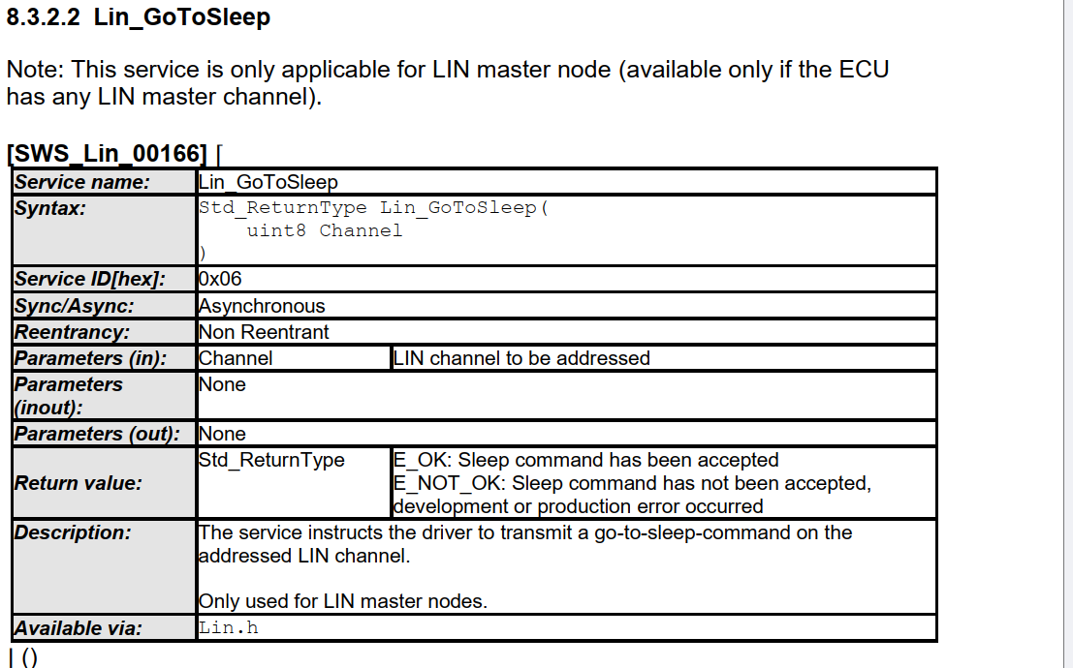

Slide 134
Giải thích Chi tiết về Các Yêu Cầu của Hàm Lin_GoToSleep
1. Chỉ Áp Dụng cho Node Master
Chú ý: Dịch vụ này chỉ áp dụng cho node LIN master, nghĩa là hàm Lin_GoToSleep chỉ có sẵn nếu ECU (Electronic Control Unit) có ít nhất một kênh LIN master. Điều này đảm bảo rằng chỉ các node có quyền kiểm soát mạng mới có thể gửi lệnh đi vào trạng thái ngủ.
2. Mục Đích
Mô tả: Hàm Lin_GoToSleep được sử dụng để gửi lệnh đưa node LIN vào trạng thái ngủ thông qua kênh LIN đã chỉ định.
Khi lệnh này được thực hiện, node sẽ chuyển sang trạng thái tiết kiệm năng lượng, giúp giảm tiêu thụ năng lượng khi không có hoạt động truyền thông.
3. Cú Pháp và Tham Số
Cú pháp:
c
Std_ReturnType Lin_GoToSleep(uint8 Channel)
Tham số (đầu vào):
Channel: Kênh LIN cần được xử lý. Điều này cho phép người dùng chỉ định kênh cụ thể mà họ muốn đưa vào trạng thái ngủ.
4. Giá Trị Trả Về
Giá trị trả về:
E_OK: Lệnh đưa vào trạng thái ngủ đã được chấp nhận. Điều này cho thấy rằng hàm đã thực hiện thành công và node sẽ chuyển sang trạng thái ngủ.
E_NOT_OK: Lệnh không được chấp nhận, có thể do lỗi phát triển hoặc lỗi sản xuất. Điều này cảnh báo rằng không thể thực hiện lệnh đưa vào trạng thái ngủ.

Slide 135
5. Tính Không Tái Sử Dụng
Reentrancy: Hàm này không tái sử dụng (Non Reentrant), nghĩa là nếu hàm được gọi trong quá trình thực thi của chính nó, có thể dẫn đến tình trạng không xác định hoặc lỗi.
6. Tính Đối Kháng Lỗi
Hàm Lin_GoToSleep không có yêu cầu cụ thể về kiểm tra lỗi phát triển trong đoạn mô tả, nhưng như một thực tiễn tốt, cần đảm bảo rằng kênh được chỉ định hợp lệ và hàm chỉ được gọi trong trạng thái thích hợp.
Tóm Tắt
Hàm Lin_GoToSleep là một phần thiết yếu trong giao thức LIN, cho phép các node master gửi lệnh đưa vào trạng thái ngủ nhằm tiết kiệm năng lượng. Hàm này yêu cầu chỉ định kênh cụ thể và trả về giá trị cho biết lệnh có được chấp nhận hay không. Việc áp dụng và sử dụng chính xác hàm này là rất quan trọng trong việc quản lý tài nguyên của hệ thống điều khiển.

Slide 136
[SWS_Lin_00089] ⌈ The function Lin_GoToSleep shall send a go-to-sleepcommand on the addressed LIN channel as defined in LIN Specification 2.1.⌋ ()
[SWS_Lin_00266]⌈ The function Lin_GoToSleep shall set the channel state to LIN_CH_SLEEP_PENDING, even in case of an erroneous transmission of the go-tosleep-command.⌋ (SRS_Lin_01566)
Specification of LIN Driver AUTOSAR CP Release 4.4.0
45 of 62 Document ID 072: AUTOSAR_SWS_LINDriver
- AUTOSAR confidential -
[SWS_Lin_00220] ⌈ If wake-up detection is supported by configuration parameter LinChannelWakeupSupport , then the function Lin_GoToSleep shall enable the wake-up detection, even in case of an erroneous transmission of the go-to-sleepcommand.⌋ ()
[SWS_Lin_00221] ⌈ The function Lin_GoToSleep shall optionally set the LIN hardware unit to reduced power operation mode (if supported by HW), even in case of an erroneous transmission of the go-to-sleep-command.⌋ ()
[SWS_Lin_00255]⌈ The LIN channel shall enter the state LIN_CH_SLEEP the next time Lin_GetStatus is called, independent of the success of the transmission of the goto-sleep-command on the bus.⌋ ()
[SWS_Lin_00074] ⌈ The function Lin_GoToSleep shall terminate ongoing frame transmission of prior transmission requests, even if the transmission is unsuccessfully completed.⌋ ()
[SWS_Lin_00129] ⌈ If development error detection for the LIN module is enabled: if the function Lin_GoToSleep is called before the LIN module was initialized, the function Lin_GoToSleep shall raise the development error LIN_E_UNINIT.⌋ ()
[SWS_Lin_00131] ⌈ If development error detection for the LIN module is enabled: the function Lin_GoToSleep shall raise the development error LIN_E_INVALID_CHANNEL if the channel parameter is invalid.⌋ ()
[SWS_Lin_00288] ⌈ The function Lin_GotoSleep is only available if the Lin module is configured as LIN master node on at least one channel. In a pure LIN slave configuration, this function is not available. This depends on the configuration parameters LinNodeType. ⌋ ()

Slide 137
Giải thích Chi tiết về Các Yêu Cầu của Hàm Lin_GoToSleep
1. Gửi Lệnh Đi vào Trạng Thái Ngủ
[SWS_Lin_00089]: Hàm Lin_GoToSleep phải gửi lệnh "go-to-sleep" trên kênh LIN đã chỉ định, theo quy định trong LIN Specification 2.1. Điều này đảm bảo rằng hàm thực hiện đúng theo tiêu chuẩn đã được xác định cho giao thức LIN.
2. Trạng Thái Kênh
[SWS_Lin_00266]: Hàm này phải thiết lập trạng thái của kênh là LIN_CH_SLEEP_PENDING, ngay cả khi có lỗi trong quá trình truyền lệnh. Điều này cho thấy rằng hàm vẫn tiếp tục theo dõi và quản lý trạng thái kênh, bất kể kết quả truyền lệnh có thành công hay không.
3. Hỗ Trợ Phát Hiện Đánh Thức
[SWS_Lin_00220]: Nếu việc phát hiện đánh thức được hỗ trợ bởi tham số cấu hình LinChannelWakeupSupport, thì hàm Lin_GoToSleep phải kích hoạt việc phát hiện đánh thức, ngay cả khi việc truyền lệnh "go-to-sleep" không thành công. Điều này có nghĩa là hàm vẫn giữ được khả năng phát hiện sự kiện đánh thức, giúp khôi phục hoạt động khi cần thiết.
4. Chế Độ Tiết Kiệm Năng Lượng
[SWS_Lin_00221]: Hàm Lin_GoToSleep có thể đặt đơn vị phần cứng LIN vào chế độ tiêu thụ năng lượng thấp (nếu phần cứng hỗ trợ điều này), ngay cả khi lệnh không được truyền thành công. Điều này cho phép tiết kiệm năng lượng tối đa trong trường hợp lệnh không thành công.
5

Slide 138
. Trạng Thái Kênh LIN
[SWS_Lin_00255]: Kênh LIN sẽ vào trạng thái LIN_CH_SLEEP lần tới khi gọi hàm Lin_GetStatus, bất kể việc truyền lệnh "go-to-sleep" có thành công hay không. Điều này giúp giữ cho trạng thái của kênh được cập nhật một cách chính xác.
6. Kết Thúc Truyền Khung Đang Diễn Ra
[SWS_Lin_00074]: Hàm Lin_GoToSleep phải dừng tất cả các yêu cầu truyền khung đang diễn ra, ngay cả khi việc truyền trước đó chưa hoàn tất. Điều này bảo đảm rằng không có dữ liệu nào bị mất trong quá trình chuyển đổi trạng thái.
7. Kiểm Tra Lỗi Phát Triển
[SWS_Lin_00129]: Nếu việc phát hiện lỗi phát triển cho module LIN được kích hoạt, nếu hàm Lin_GoToSleep được gọi trước khi module LIN được khởi tạo, hàm này sẽ kích hoạt lỗi phát triển LIN_E_UNINIT.
[SWS_Lin_00131]: Nếu việc phát hiện lỗi phát triển được kích hoạt, hàm Lin_GoToSleep sẽ kích hoạt lỗi LIN_E_INVALID_CHANNEL nếu tham số kênh không hợp lệ.
8. Sử Dụng trong Cấu Hình Node Master
[SWS_Lin_00288]: Hàm Lin_GoToSleep chỉ có sẵn nếu module LIN được cấu hình là node master trên ít nhất một kênh. Trong cấu hình hoàn toàn là node slave, hàm này sẽ không khả dụng. Điều này nhấn mạnh vai trò của node master trong việc kiểm soát các chức năng của mạng LIN.
Tóm Tắt
Hàm Lin_GoToSleep là một phần quan trọng trong giao thức LIN, cho phép các node master gửi lệnh để tiết kiệm năng lượng. Các yêu cầu nêu rõ rằng hàm này phải quản lý trạng thái kênh, hỗ trợ phát hiện đánh thức và hoạt động trong các điều kiện cụ thể để đảm bảo tính khả thi và hiệu quả của việc tiết kiệm năng lượng. Việc quản lý lỗi phát triển cũng rất quan trọng để đảm bảo hệ thống

